Slide 1
수료 프로젝트
자바 오픈 소스 기반 빅데이터 분석 개발자 양성 과정 2기
(2019년 8월 12일~ 2020년 2월 12일: 6개월 960 시간)
(주)솔데스크 IT 아카데미

Slide 2

SOLO 웹 페이지
혼자 사는 사람들을 위해 1인 맞춤 음식점 정보 제공 및 소그룹을 통한 커뮤니티 형성의 기능을 가진 웹페이지

Slide 3
목차 - 설계
지도 훈련 교사 및 팀원 소개
PROJECT 목적 및 주제 선정 이유
PROJECT 일정
PROJECT 세부 컨텐츠 개발 일정
PROJECT 기반 기술
PROJECT 개발 환경 및 이용 기술
DBMS 설계
Logical Modeling
Physical Modeling
DDL
객체 설계
Usecase diagram
Object diagram
Activity diagram
Sequence diagram

Slide 4
목차 - 구현
PROJECT 구현
MyBATIS
DAO interface
DAO class
Process Interface
Process class
Spring framework
JSP
빅데이터 분석( R/Python )
머신러닝(Tensorflow/Keras)
실행 화면
프로젝트 후기

Slide 5
1. 지도 훈련 교사 및 팀원 소개
지도 교사: 엄기흥(직업 능력 개발 훈련 교사 2급)
팀장, 데이터 설계자: 정유정
데이터 아키텍처: 문수천
수석 개발자, 데이터 분석: 이예지
Open Source Framework 개발자:
문수천, 이예지, 정유정, 황상운
Web publisher(수석 디자이너): 황상운

Slide 6
2. PROJECT 목적 및 주제 선정 이유
PROJECT 목적
6개월간 배운 수업 내용을 이용하여, 실무에 적응할 수 있는
개발 능력을 좀 더 향상시키기 위함입니다.
PROJECT 주제 선정 이유
개인주의 성향이 강해진 시대에 맞게 혼자 편하게 식사할 수 있는 음식점을 소개

Slide 7
3. PROJECT 개발 일정
개발 항목 | 1 주 | 2 주 | 3 주 | 4 주 | 5 주 | 6 주 | 7 주 | 8 주
1. 주제 선정 및 요구 사항 정의 | ●
2. Use Case 제작 |  | ●
3. DBMS 설계 & DTO 제작 |  | ●
4. MyBATIS Mapping |  | ●
5. DAO 구현 |  |  | ●
6. Process 구현 |  |  |  | ●
7. Spring Controller 구현 |  |  | ● | ● | ●
8. JSP 구현(jQuery) |  |  |  | ● | ● | ● | ●
9. 디자인 |  | ● | ●
10. 통합 테스트 및 디버깅 |  |  |  |  |  |  |  | ●
11. 성능 개선 및 Refactoring |  |  |  |  |  |  |  | ●
12. 프로젝트 발표 및 시연 |  |  |  |  |  |  |  | ●

Slide 8
4. PROJECT 세부 컨텐츠 항목(테이블)
개발 항목
1. 로그인 /로그아웃 | 10. 댓글등록
2. 회원가입 | 11.찜하기
3. 관리자-댓글관리 | 12. A or B 선택게시판
4. 관리자-회원관리 | 13. 자유게시판
5. 정보수정 | 14. 찜하기내역
6. 음식점정보 | 15. 권한
7. 소모임 | 16. 빅데이터 분석 구현(혼자 밥먹는 사람)
8. 지도
9. 일정

Slide 9
5. PROJECT 기반 기술

Slide 10

5.1 OOSE(Object Oriented SW Engineering), OSS(Open Source Software)
OOSE(Object Oriented SW Engineering)
소프트웨어 개발을 객체지향 적인 방법을 적용하는 것으로 재이용성과 유지보수성을 향상 시키며 OSS(Open Source Software)를 이용하여 웹 개발시에 각각의 처리 계층(Model, View, Controller)을 분리하여 개발함으로 개발자가 빠르게 시스템 구축이 가능함.
OSS(Open Source Software)
소프트웨어의 개방과 공유를 지향하는것으로 대표적인 개발 환경으로 Spring, MyBATIS, jQuery등을 말함
많은 시스템 구축 분야에서 활발하게 사용되고 있으며 각나라의 전자정부 프레임웍등 많은 국가의 전자 정부 구축에 쓰이고 있음.

Slide 11

5.2 MyBATIS
마이바티스(MyBatis)는 자바 퍼시스턴스 프레임워크의 하나로 XML 서술자나 애너테이션(annotation)을 사용하여 저장 프로시저나 SQL문으로 객체들을 연결시킨다.
마이바티스는 아파치 라이선스 2.0으로 배포되는 자유 소프트웨어이다.
마이바티스는 IBATIS 3.0의 포크이며 IBATIS의 원 개발자들이 포함된 팀에 의해 유지보수되고 있다.
SQL 문은 XML 파일이나 애너테이션에 저장되어 있다. 마이바티스 매퍼를 기술하며 일부 마이바티스 애너테이션이 있는 자바 인터페이스를 구성한다.
일반적인 ORM과는 달리, "DB - 객체 매핑"이 아니라 "SQL문장 - 객체 매핑“의 형태이며 SQL문장을 XML 파일 또는 어노테이션에 기술할 수 있다.

Slide 12

5.3 ORM(Object-relational mapping), Spring Framework
ORM(Object-relational mapping)
객체 관계 매핑(Object-relational mapping: ORM)은 데이터베이스와 객체 지향 프로그래밍 언어 간의 호환되지 않는 데이터를 변환하는 프로그래밍 기법이다. 개체 관계 매핑 라고도 부른다. 객체 지향 언어에서 사용할 수 있는 "가상" 객체 데이터베이스를 구축하는 방법이다. 객체 관계 매핑을 가능하게 하는 상용 또는 무료 소프트웨어 패키지들이 있고, 경우에 따라서는 독자적으로 개발하기도한다. MyBATIS 3는 Hibernate 처럼 완벽한 ORM을 구현하지는 않지만 SQL 튜닝등의 기술을 활용 할 수 있어 개발시에 뛰어난 유연성을 제공한다.
예) SELECT 실행 > VO(DTO) 생성 > List
Spring Framework
스프링 프레임워크(Spring Framework)는 자바 플랫폼을 위한 오픈소스 애플리케이션 프레임워크로서 간단히 스프링(Spring)이라고도 불린다. 동적인 웹 사이트를 개발하기 위한 여러 가지 서비스를 제공하고 있다. 공공기관의 웹 서비스 개발시 사용을 권장하고 있는 전자정부 표준프레임워크의 기반 기술로서 쓰이고 있다. MVC 자동화 프레임워크인 Spring은 개발자들의 자바 개발 패턴을 통일하고 Model(DAO Beans), View(JSP), Controller(Servlet)를 분리하여 개발 후 유지 보수에 탁월한 성능을 실현 할 수 있다.

Slide 13

5.7 데이터 분석 R programming
R 프로그래밍
R 프로그래밍 언어(줄여서 R)는 통계 계산과 그래픽을 위한 프로그래밍 언어이자 소프트웨어 환경이다. 뉴질랜드 오클랜드 대학의 로버트 젠틀맨(Robert Gentleman)과 로스 이하카(Ross Ihaka)에 의해 시작되어 현재는 R 코어 팀이 개발하고 있다. R은 GPL 하에 배포되는 S 프로그래밍 언어의 구현으로 GNU S라고도 한다. R은 통계 소프트웨어 개발과 자료 분석에 널리 사용되고 있으며, 패키지 개발이 용이하여 통계학자들 사이에서 통계 소프트웨어 개발에 많이 쓰이고 있다.
R의 문법과 통계처리 부분은 AT&T 벨 연구소가 개발했던 S를 참고했고, 데이터 처리부분은 스킴으로부터 영향을 받았다.
R은 다양한 통계 기법과 수치 해석 기법을 지원한다. R은 사용자가 제작한 패키지를 추가하여 기능을 확장할 수 있다. 핵심적인 패키지는 R과 함께 설치되며, CRAN(the Comprehensive R Archive Network)을 통해 2016년 현재 10,300개 이상의 패키지를 내려 받을 수 있다.

Slide 14

5.7 데이터 분석 Pyton programming
Pyton 프로그래밍
파이썬(영어: Python)은 1991년[3] 프로그래머인 귀도 반 로섬(Guido van Rossum)이 발표한 고급 프로그래밍 언어로, 플랫폼에 독립적이며 인터프리터식, 객체지향적, 동적 타이핑(dynamically typed) 대화형 언어이다. 파이썬이라는 이름은 귀도가 좋아하는 코미디 〈Monty Python's Flying Circus〉에서 따온 것이다.
파이썬은 비영리의 파이썬 소프트웨어 재단이 관리하는 개방형, 공동체 기반 개발 모델을 가지고 있다.
동적 타이핑(dynamic typing) 범용 프로그래밍 언어로 다양한 플랫폼에서 쓸 수 있고, 라이브러리(모듈)가 풍부하여, 대학을 비롯한 여러 교육 기관, 연구 기관 및 산업계에서 이용이 증가하고 있다. 또 파이썬은 순수한 프로그램 언어로서의 기능 외에도 다른 언어로 쓰인 모듈들을 연결하는 풀언어(glue language)로써 자주 이용된다.
현대의 파이썬은 여전히 인터프리터 언어처럼 동작하나 사용자가 모르는 사이에 스스로 파이썬 소스 코드를 컴파일하여 바이트 코드(Byte code)를 만들어 냄으로써 다음에 수행할 때에는 빠른 속도를 보여 준다.

Slide 15

5.7 머신러닝(텐서플로)
Tensorflow(텐서플로)
텐서플로(TensorFlow)는 구글 제품에 사용되는 머신러닝(기계학습)을 위한 오픈소스 소프트웨어 라이브러리이다. 구글내 연구와 제품개발을 위한 목적으로 구글 브레인팀이 만들었고 2015년 11월 9일 아파치 2.0 오픈소스 라이센스로 공개되었다.
2011년 부터 구글 브레인 팀은 첫 머신러닝 시스템으로 디스트빌리프(DistBelief)를 만들었다. 구글에 있는 50개가 넘는 팀과 모회사 알파벳에서 검색, 음성검색, 광고, 구글 포토, 구글 맵스, 스트리트뷰, 번역, 유투브 등 같은 실제 서비스에 디스트빌리프의 딥 러닝 뉴럴 네트워크가 적용되었다.
텐서플로는 2015년에 오픈 소스로 공개된 구글 브레인 팀의 두번째 머신 러닝 시스템이다. 텐서플로(TensorFlow)는 안드로이드와 iOS같은 모바일 환경은 물론 64비트 리눅스, MacOS 의 데스크탑이나 서버 시스템의 여러개의 CPU와 GPU에서[6] (GPU에서 일반 연산을 수행하게 하는 CUDA 확장기능을 사용) 구동될 수 있다. 텐서플로 연산은 상태를 가지는 데이터 흐름(stateful dataflow) 유향 그래프로 표현된다. 구글에 있는 많은 팀이 연구와 제품 개발을 위해 디스트빌리프에서 텐서플로로 이전했다.

Slide 16

5.8 Keras
Keras(케라스)
케라스(Keras)는 파이썬으로 작성된 오픈 소스 신경망 라이브러리이다. MXNet, Deeplearning4j, 텐서플로, Microsoft Cognitive Toolkit 또는 Theano 위에서 수행할 수 있다. 딥 신경망과의 빠른 실험을 가능케 하도록 설계되었으며 최소한의 모듈 방식의 확장 가능성에 초점을 둔다.
ONEIROS(Open-ended Neuro-Electronic Intelligent Robot Operating System) 프로젝트의 연구적 노력의 일환으로 개발되었으며 주 개발자이자 유지보수자는 구글의 엔지니어 Francois Chollet이다.
2017년, 구글의 텐서플로 팀은 텐서플로의 코어 라이브러리에 케라스를 지원하기로 결정하였다. Chollet은 케라스가 단대단(end-to-end) 기계 학습 프레임워크가 아닌 인터페이스의 역할을 염두에 두었다. 더 높은 수준의 더 직관적인 추상화 집합을 표현함으로써 백엔드 과학 컴퓨팅 라이브러리임에도 불구하고 신경망을 구성하기 쉽게 만들어준다. 마이크로소프트 또한 CNTK 백엔드를 케라스에 추가하는 작업을 수행하고 있다.[

Slide 17
6. PROJECT 개발 환경 및 이용 기술
구분 | 내역
Client | JavaScript, HTML5, CSS3, jQuery
Language | Java, JSP, R, Python
Framework | jQuery, Spring 4, Maven 2, MyBatis 3, Django 2
OS | Windows 7, Windows 10, Ubuntu 16.04
Server(WAS) | Tomcat 8.0, Github
DataBase System | MySQL 5.6, Oracle11g XE, MariaDB (MongoDB, Hadoop)
Tool | Eclipse, STS, Anaconda, Jupyter Notebook, PyCharm
Data analysis | Python, R
Machine learning | Tensorflow 2, Keras, PyCharm
Design Tool | AmaterasUML, AmaterasERD
통합/배포 | Github, Cafe24 webhosting, FileZilla, Putty, OpenJDK, MariaDB

Slide 18
7. DBMS 설계

Slide 19
7.1 DBMS 논리적 모델링(Logical Modeling)

Slide 20
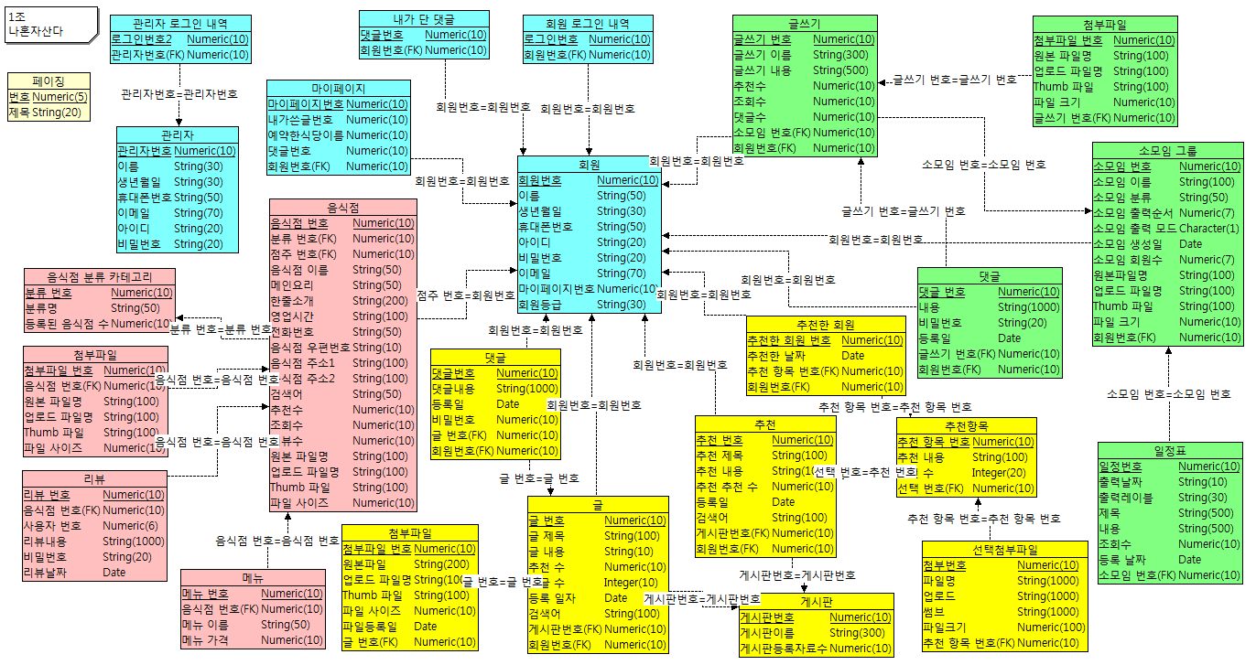
7.1 DBMS 논리적 모델링(Logical Modeling)

Slide 21
7.2 물리적 모델링(Physical Diagram) 구현

Slide 22
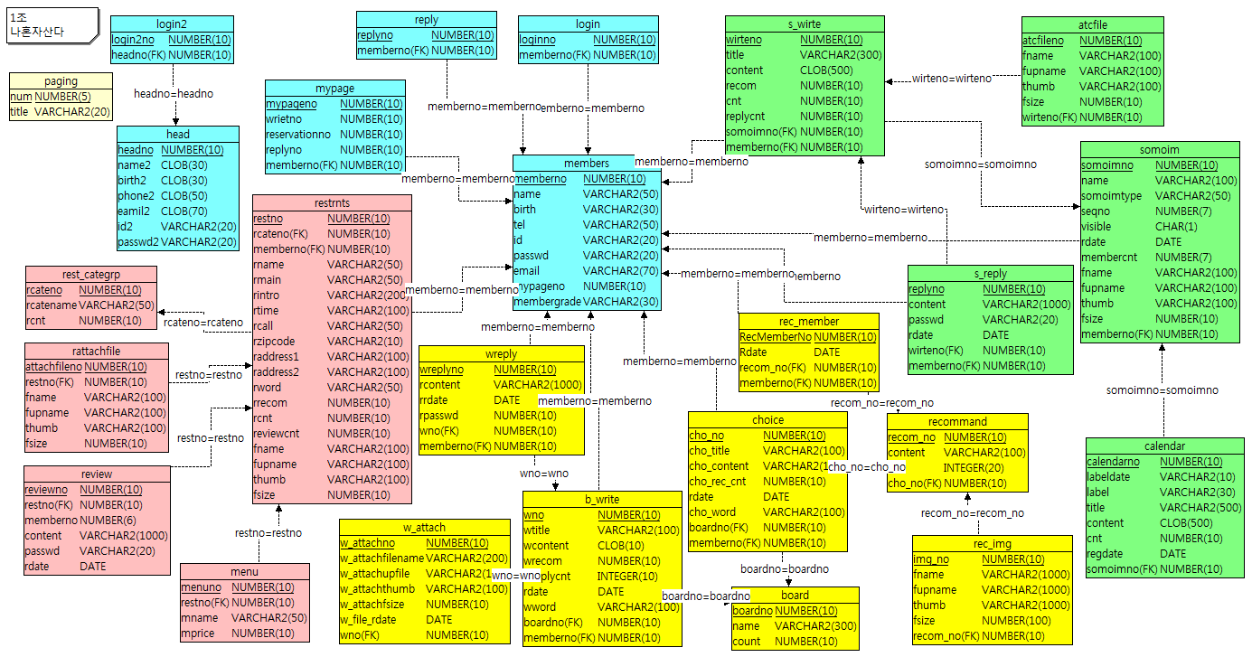
7.2 물리적 모델링(Physical Diagram) 구현

Slide 23
8.3 DDL

Slide 24
1) Atchfile 구현
DROP TABLE atcfile;
CREATE TABLE atcfile(
atcfileno NUMBER(10) NOT NULL PRIMARY KEY,
writeno NUMBER(10) NULL ,
fname VARCHAR2(100) NOT NULL,
fupname VARCHAR2(100) NOT NULL,
thumb VARCHAR2(100) NULL ,
fsize NUMBER(10) DEFAULT 0 NOT NULL,
rdate DATE NOT NULL,
FOREIGN KEY (writeno) REFERENCES s_write (writeno) ON DELETE CASCADE
);
COMMENT ON TABLE atcfile is '첨부파일';
COMMENT ON COLUMN atcfile.atcfileno is '첨부파일번호';
COMMENT ON COLUMN atcfile.writeno is '글번호';
COMMENT ON COLUMN atcfile.fname is '원본 파일명';
COMMENT ON COLUMN atcfile.fupname is '업로드 파일명';
COMMENT ON COLUMN atcfile.thumb is 'Thumb 파일';
COMMENT ON COLUMN atcfile.fsize is '파일 사이즈';
COMMENT ON COLUMN atcfile.rdate is '등록일';

Slide 25
2) b_write 구현
DROP TABLE b_write;
CREATE TABLE b_write(
wno NUMBER(10) NOT NULL PRIMARY KEY,
wtitle VARCHAR2(100) NOT NULL,
wcontent CLOB NOT NULL,
wrecom NUMBER(10) DEFAULT 0 NOT NULL,
wreplycnt NUMBER(10) DEFAULT 0 NOT NULL,
rdate DATE NOT NULL,
wword VARCHAR2(100) NULL,
memberno NUMBER(10) NULL,
FOREIGN KEY (memberno) REFERENCES members (memberno)
);
drop table wreply cascade constraint
COMMENT ON TABLE b_write is '글';
COMMENT ON COLUMN b_write.wno is '글 번호';
COMMENT ON COLUMN b_write.wtitle is '글 제목 ';
COMMENT ON COLUMN b_write.wcontent is '글 내용';
COMMENT ON COLUMN b_write.wrecom is '추천 수';
COMMENT ON COLUMN b_write.wreplycnt is '뎃글 수';
COMMENT ON COLUMN b_write.rdate is '등록 일자';
COMMENT ON COLUMN b_write.wword is '검색어';
COMMENT ON COLUMN b_write.memberno is '회원번호';

Slide 26
3) board 구현
DROP TABLE board;
CREATE TABLE board(
boardno NUMBER(10) NOT NULL PRIMARY KEY,
name VARCHAR2(300) NOT NULL,
count NUMBER(10) DEFAULT 0 NOT NULL
);
COMMENT ON TABLE board is '게시판';
COMMENT ON COLUMN board.boardno is '게시판번호';
COMMENT ON COLUMN board.name is '게시판이름';
COMMENT ON COLUMN board.count is '게시판등록자료수';

Slide 27
4) calendar 구현
DROP TABLE calendar;
CREATE TABLE calendar(
calendarno NUMBER(8) NOT NULL PRIMARY KEY,
somoimno NUMBER(8) NOT NULL, -- 소모임 번호
labeldate VARCHAR(10) NOT NULL, -- 출력할 날짜 2013-10-20
label VARCHAR(30) NOT NULL, -- 달력에 출력될 레이블
title VARCHAR(500) NOT NULL, -- 제목(*)
content CLOB NOT NULL, -- 글 내용
cnt NUMBER(8) DEFAULT 0, -- 조회수
regdate DATE NOT NULL, -- 등록 날짜
FOREIGN KEY (somoimno) REFERENCES somoim (somoimno) ON DELETE CASCADE
);

Slide 28
5) choice 구현
DROP TABLE choice;
CREATE TABLE choice(
cho_no NUMBER(10) NOT NULL PRIMARY KEY,
cho_title VARCHAR2(100) NOT NULL,
cho_content VARCHAR2(3000) NOT NULL,
rdate DATE NOT NULL,
cho_word VARCHAR2(100) NULL ,
memberno NUMBER(10) NULL ,
FOREIGN KEY (memberno) REFERENCES members (memberno)
);
COMMENT ON TABLE choice is '선택';
COMMENT ON COLUMN choice.cho_no is '선택 번호';
COMMENT ON COLUMN choice.cho_title is '선택 제목';
COMMENT ON COLUMN choice.cho_content is '선택 내용';
COMMENT ON COLUMN choice.rdate is '등록일';
COMMENT ON COLUMN choice.cho_word is '검색어';

Slide 29
6) members 구현
DROP TABLE members;
CREATE TABLE members(
memberno NUMBER(10) NOT NULL PRIMARY KEY,
id VARCHAR2(20) NOT NULL UNIQUE,
passwd VARCHAR(60) NOT NULL,
name VARCHAR(20) NOT NULL,
birth VARCHAR(20) NOT NULL,
tel VARCHAR(14) NOT NULL,
email VARCHAR2(70) NOT NULL,
zipcode VARCHAR(5),
address1 VARCHAR(80) NOT NULL,
address2 VARCHAR(50),
userno NUMERIC(10),
mdate DATE,
FOREIGN KEY (userno) REFERENCES users (userno)
);
COMMENT ON TABLE members is '회원';
COMMENT ON COLUMN members.memberno is '회원번호';
COMMENT ON COLUMN members.id is '아이디';
COMMENT ON COLUMN members.passwd is '비밀번호';
COMMENT ON COLUMN members.name is '회원이름';
COMMENT ON COLUMN members.birth is '생일';
COMMENT ON COLUMN members.tel is '전화번호';
COMMENT ON COLUMN members.email is '이메일';
COMMENT ON COLUMN members.zipcode is '우편번호';
COMMENT ON COLUMN members.address1 is '주소1';
COMMENT ON COLUMN members.address2 is '주소2';
COMMENT ON COLUMN members.userno is '유저번호';
COMMENT ON COLUMN members.mdate is '가입날짜';

Slide 30
7) menu 구현
DROP TABLE menu;
CREATE TABLE menu(
menuno NUMBER(10) NOT NULL PRIMARY KEY,
restno NUMBER(10) NULL ,
mname VARCHAR2(100) NOT NULL,
mprice VARCHAR2(100) NOT NULL,
CONSTRAINT menu_restno_fk
FOREIGN KEY (restno) REFERENCES restrnts(restno)
ON DELETE CASCADE
);
COMMENT ON TABLE menu is '메뉴';
COMMENT ON COLUMN menu.menuno is '메뉴번호';
COMMENT ON COLUMN menu.restno is '음식점 번호';
COMMENT ON COLUMN menu.mname is '메뉴이름';
COMMENT ON COLUMN menu.mprice is '메뉴가격';

Slide 31
8) rattachfile 구현
DROP TABLE rattachfile;
CREATE TABLE rattachfile(
attachfileno NUMBER(10) NOT NULL PRIMARY KEY,
restno NUMBER(10) NULL ,
fname VARCHAR2(100) NOT NULL,
fupname VARCHAR2(100) NOT NULL,
thumb VARCHAR2(100) NULL ,
fsize NUMBER(10) DEFAULT 0 NOT NULL,
CONSTRAINT rattachfile_restno_fk
FOREIGN KEY (restno) REFERENCES restrnts(restno)
ON DELETE CASCADE
);
COMMENT ON TABLE rattachfile is '첨부파일';
COMMENT ON COLUMN rattachfile.attachfileno is '첨부파일번호';
COMMENT ON COLUMN rattachfile.restno is '음식점 번호';
COMMENT ON COLUMN rattachfile.fname is '원본 파일명';
COMMENT ON COLUMN rattachfile.fupname is '업로드 파일명';
COMMENT ON COLUMN rattachfile.thumb is 'Thumb 파일';
COMMENT ON COLUMN rattachfile.fsize is '파일 사이즈';

Slide 32
9) rec_img 구현
drop table rec_img
CREATE TABLE rec_img(
img_no NUMBER(10) NOT NULL PRIMARY KEY,
fname VARCHAR2(1000) NOT NULL,
fupname VARCHAR2(1000) NOT NULL,
thumb VARCHAR2(1000) NOT NULL,
fsize NUMBER(10) NOT NULL,
recom_no NUMBER(20) NULL ,
FOREIGN KEY (recom_no) REFERENCES recommand (recom_no) on delete cascade
);
COMMENT ON TABLE rec_img is '선택첨부';
COMMENT ON COLUMN rec_img.img_no is '첨부번호';
COMMENT ON COLUMN rec_img.fname is '파일명';
COMMENT ON COLUMN rec_img.fupname is '업로드';
COMMENT ON COLUMN rec_img.thumb is '썸브';
COMMENT ON COLUMN rec_img.fsize is '파일크기';
COMMENT ON COLUMN rec_img.recom_no is '추천 항목 번호';

Slide 33
10) recommand 구현
drop table recommand
CREATE TABLE recommand(
recom_no NUMBER(10) NOT NULL PRIMARY KEY,
content VARCHAR2(100) NOT NULL,
cnt NUMBER(20) DEFAULT 0 NOT NULL,
list_cnt NUMBER(20) DEFAULT 1 NOT NULL,
cho_no NUMBER(10) NULL,
FOREIGN KEY (cho_no) REFERENCES choice (cho_no) on delete cascade
);
COMMENT ON TABLE recommand is '추천';
COMMENT ON COLUMN recommand.cho_no is '선택 번호';
COMMENT ON COLUMN recommand.recom_no is '추천 번호';
COMMENT ON COLUMN recommand.content is '추천 내용';
COMMENT ON COLUMN recommand.list_cnt is '추천 항목 수';
COMMENT ON COLUMN recommand.cnt is '추천 수';

Slide 34
11) rest_categrp 구현
DROP TABLE rest_categrp;
CREATE TABLE rest_categrp(
rcateno NUMBER(10) NOT NULL PRIMARY KEY,
rcatename VARCHAR2(50) NOT NULL,
rcnt NUMBER(10) DEFAULT 0 NOT NULL
);
COMMENT ON TABLE rest_categrp is '음식점 분류 카테고리';
COMMENT ON COLUMN rest_categrp.rcateno is '분류 번호';
COMMENT ON COLUMN rest_categrp.rcatename is '분류명';
COMMENT ON COLUMN rest_categrp.rcnt is '등록된 음식점 수';

Slide 35
12) restrnts 구현
DROP TABLE restrnts;
CREATE TABLE restrnts(
restno NUMBER(10) NOT NULL PRIMARY KEY,
rcateno NUMBER(10) NULL ,
memberno NUMBER(10) NOT NULL,
rname VARCHAR2(50) NOT NULL,
rmain VARCHAR2(50) NOT NULL,
rintro VARCHAR2(200) NULL,
rtime VARCHAR2(100) NOT NULL,
rcall VARCHAR2(50) NOT NULL,
rzipcode VARCHAR2(10) NOT NULL,
raddress1 VARCHAR2(100) NOT NULL,
raddress2 VARCHAR2(100) NOT NULL,
rword VARCHAR2(50) NULL,
rrecom NUMBER(10) DEFAULT 0 NOT NULL,
rcnt NUMBER(10) DEFAULT 0 NOT NULL,
reviewcnt NUMBER(10) DEFAULT 0 NOT NULL,
fname VARCHAR2(100) NOT NULL,
fupname VARCHAR2(100) NOT NULL,
thumb VARCHAR2(100) NULL ,
fsize NUMBER(10) DEFAULT 0 NOT NULL,
FOREIGN KEY (rcateno) REFERENCES rest_categrp (rcateno)
);
COMMENT ON TABLE restrnts is '음식점';
COMMENT ON COLUMN restrnts.restno is '음식점 번호';
COMMENT ON COLUMN restrnts.rcateno is '분류 번호';
COMMENT ON COLUMN restrnts.memberno is '점주 번호';
COMMENT ON COLUMN restrnts.rname is '음식점 이름';
COMMENT ON COLUMN restrnts.rmain is '메인요리';
COMMENT ON COLUMN restrnts.rintro is '한줄소개';
COMMENT ON COLUMN restrnts.rtime is '영업시간';
COMMENT ON COLUMN restrnts.rcall is '전화번호';
COMMENT ON COLUMN restrnts.rzipcode is '음식점 우편번호';
COMMENT ON COLUMN restrnts.raddress1 is '음식점 주소1';
COMMENT ON COLUMN restrnts.raddress2 is '음식점 주소2';
COMMENT ON COLUMN restrnts.rword is '검색어';
COMMENT ON COLUMN restrnts.rrecom is '추천수';
COMMENT ON COLUMN restrnts.rcnt is '조회수';
COMMENT ON COLUMN restrnts.reviewcnt is '리뷰수';
COMMENT ON COLUMN restrnts.fname is '원본 파일명';
COMMENT ON COLUMN restrnts.fupname is '업로드 파일명';
COMMENT ON COLUMN restrnts.thumb is 'Thumb 파일';
COMMENT ON COLUMN restrnts.fsize is '파일 사이즈';

Slide 36
13) review 구현
DROP TABLE review;
CREATE TABLE review(
reviewno NUMBER(10) NOT NULL PRIMARY KEY,
restno NUMBER(10)NOT NULL ,
memberno NUMBER(6) NOT NULL ,
content VARCHAR2(1000) NOT NULL,
passwd VARCHAR2(20) NOT NULL,
rdate DATE NOT NULL,
CONSTRAINT review_restno_fk
FOREIGN KEY (restno) REFERENCES restrnts (restno)
ON DELETE CASCADE,
CONSTRAINT review_memberno_fk
FOREIGN KEY (memberno) REFERENCES members (memberno)
ON DELETE CASCADE
);
COMMENT ON TABLE review is '댓글';
COMMENT ON COLUMN review.reviewno is '댓글번호';
COMMENT ON COLUMN review.restno is '컨텐츠번호';
COMMENT ON COLUMN review.memberno is '회원 번호';
COMMENT ON COLUMN review.content is '내용';
COMMENT ON COLUMN review.passwd is '비밀번호';
COMMENT ON COLUMN review.rdate is '등록일';

Slide 37
14) s_reply 구현
DROP TABLE s_reply;
CREATE TABLE s_reply(
replyno NUMBER(10) NOT NULL PRIMARY KEY,
writeno NUMBER(10) NOT NULL ,
memberno NUMBER(6) NOT NULL ,
content VARCHAR2(1000) NOT NULL,
passwd VARCHAR2(20) NOT NULL,
rdate DATE NOT NULL,
FOREIGN KEY (writeno) REFERENCES s_write (writeno),
FOREIGN KEY (memberno) REFERENCES members (memberno)
);
COMMENT ON TABLE s_reply is '댓글';
COMMENT ON COLUMN s_reply.replyno is '댓글번호';
COMMENT ON COLUMN s_reply.writeno is '글번호';
COMMENT ON COLUMN s_reply.memberno is '회원 번호';
COMMENT ON COLUMN s_reply.content is '내용';
COMMENT ON COLUMN s_reply.passwd is '비밀번호';
COMMENT ON COLUMN s_reply.rdate is '등록일';

Slide 38
15) s_write 구현
DROP TABLE s_write;
CREATE TABLE s_write(
writeno NUMBER(10) NOT NULL PRIMARY KEY,
somoimno NUMBER(10) NOT NULL ,
memberno NUMBER(10) NOT NULL ,
title VARCHAR2(300) NOT NULL,
content CLOB NOT NULL,
recom NUMBER(7) DEFAULT 0 NOT NULL,
cnt NUMBER(7) DEFAULT 0 NOT NULL,
replycnt NUMBER(10) DEFAULT 0 NOT NULL,
rdate DATE NOT NULL,
word VARCHAR2(100) NULL ,
FOREIGN KEY (somoimno) REFERENCES somoim (somoimno) ON DELETE CASCADE,
FOREIGN KEY (memberno) REFERENCES member (memberno) ON DELETE CASCADE
);
COMMENT ON TABLE s_write is '글쓰기';
COMMENT ON COLUMN s_write.writeno is '글쓰기 번호';
COMMENT ON COLUMN s_write.somoimno is '소모임 번호';
COMMENT ON COLUMN s_write.memberno is '회원 번호';
COMMENT ON COLUMN s_write.title is '글쓰기 이름';
COMMENT ON COLUMN s_write.content is '글쓰기 내용';
COMMENT ON COLUMN s_write.recom is '추천수';
COMMENT ON COLUMN s_write.cnt is '조회수';
COMMENT ON COLUMN s_write.replycnt is '댓글수';
COMMENT ON COLUMN s_write.rdate is '등록일';
COMMENT ON COLUMN s_write.word is '검색어';

Slide 39
16) somoim 구현
DROP TABLE somoim;
CREATE TABLE somoim(
somoimno NUMBER(10) NOT NULL PRIMARY KEY,
name VARCHAR2(100) NOT NULL,
somoimtype VARCHAR2(50) NOT NULL,
seqno NUMBER(7) NOT NULL,
visible CHAR(1) DEFAULT 'Y' NOT NULL,
rdate DATE NOT NULL,
membercnt NUMBER(7) NOT NULL,
fname VARCHAR2(100) NOT NULL,
fupname VARCHAR2(100) NOT NULL,
thumb VARCHAR2(100) NULL,
fsize NUMBER(10) DEFAULT 0 NOT NULL
);
COMMENT ON TABLE somoim is '소모임 그룹';
COMMENT ON COLUMN somoim.somoimno is '소모임 번호';
COMMENT ON COLUMN somoim.name is '소모임 이름';
COMMENT ON COLUMN somoim.somoimtype is '소모임 분류';
COMMENT ON COLUMN somoim.seqno is '소모임 출력순서';
COMMENT ON COLUMN somoim.visible is '소모임 출력 모드';
COMMENT ON COLUMN somoim.rdate is '소모임 생성일';
COMMENT ON COLUMN somoim.membercnt is '소모임 회원수';
COMMENT ON COLUMN somoim.fname is '원본 파일명';
COMMENT ON COLUMN somoim.fupname is '업로드 파일명';
COMMENT ON COLUMN somoim.thumb is 'Thumb 파일';
COMMENT ON COLUMN somoim.fsize is '파일 사이즈';

Slide 40
17) users구현
DROP TABLE users;
CREATE TABLE users(
userno NUMERIC(10) NOT NULL PRIMARY KEY,
user_name VARCHAR(50) NOT NULL,
user_cnt NUMERIC(30) NOT NULL,
seqno NUMERIC(10) DEFAULT 0 NOT NULL,
visible CHAR(1) DEFAULT 'Y' NOT NULL
);
COMMENT ON TABLE users is '회원카테고리';
COMMENT ON COLUMN users.userno is '유저번호';
COMMENT ON COLUMN users.user_name is '유저이름';
COMMENT ON COLUMN users.user_cnt is '유저수';
COMMENT ON COLUMN users.seqno is '출력순서';
COMMENT ON COLUMN users.visible is '출력모드';
';

Slide 41
18) w_attach구현
DROP table w_attach
CREATE TABLE w_attach(
w_attachno NUMBER(10) NOT NULL PRIMARY KEY,
w_attachname VARCHAR2(200) NOT NULL,
w_attachupfile VARCHAR2(100) NULL ,
w_attachthumb VARCHAR2(100) NULL ,
w_attachfsize NUMBER(10) NOT NULL,
wno NUMBER(10) NULL ,
w_file_rdate DATE NOT NULL,
FOREIGN KEY (wno) REFERENCES b_write (wno) on delete cascade
);
COMMENT ON TABLE w_attach is '첨부파일';
COMMENT ON COLUMN w_attach.w_attachno is '첨부파일 번호';
COMMENT ON COLUMN w_attach.w_attachname is '원본파일';
COMMENT ON COLUMN w_attach.w_attachupfile is '업로드 파일명';
COMMENT ON COLUMN w_attach.w_attachthumb is 'Thumb 파일';
COMMENT ON COLUMN w_attach.w_attachfsize is '파일 사이즈';
COMMENT ON COLUMN w_attach.wno is '글 번호';
COMMENT ON COLUMN w_attach.w_file_rdate is '파일등록일';

Slide 42
19) wreply구현
DROP TABLE wreply;
CREATE TABLE wreply(
wreplyno NUMBER(10) NOT NULL PRIMARY KEY,
rcontent VARCHAR2(1000) NOT NULL,
rrdate DATE NOT NULL,
rpasswd NUMBER(10) NOT NULL,
wno NUMBER(10) NOT NULL ,
memberno NUMBER(10) NOT NULL,
FOREIGN KEY (wno) REFERENCES b_write (wno) on delete cascade,
FOREIGN KEY (memberno) REFERENCES members (memberno)
);
drop table wreply
COMMENT ON TABLE wreply is '글 댓글';
COMMENT ON COLUMN wreply.wreplyno is '댓글번호';
COMMENT ON COLUMN wreply.rcontent is '댓글내용';
COMMENT ON COLUMN wreply.rrdate is '등록일';
COMMENT ON COLUMN wreply.rpasswd is '비밀번호';
COMMENT ON COLUMN wreply.wno is '글 번호';

Slide 43
8. 객체 설계

Slide 44
8.1 Usecase diagram

Slide 45
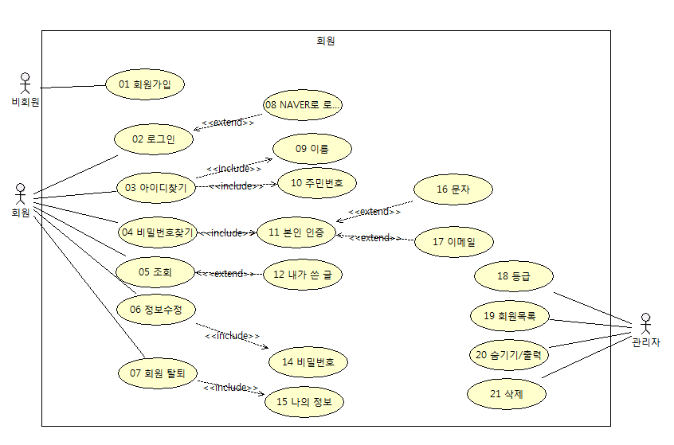
1) 회원

Slide 46
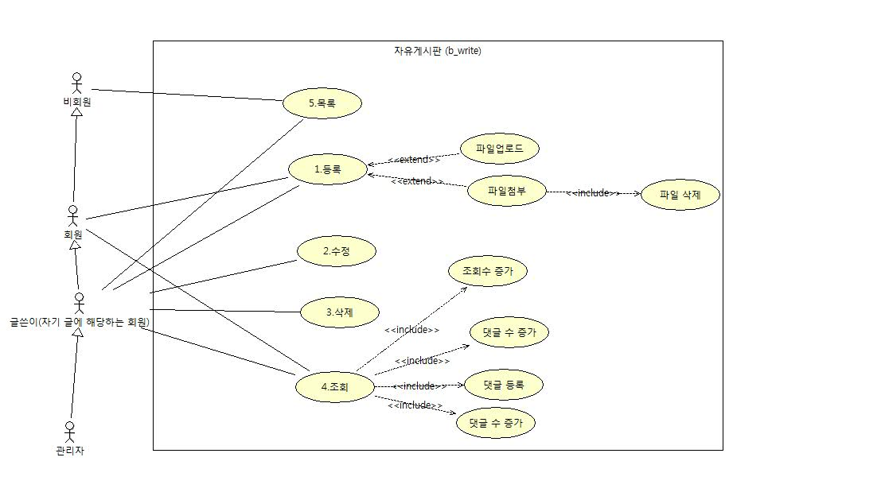
2) 자유게시판

Slide 47
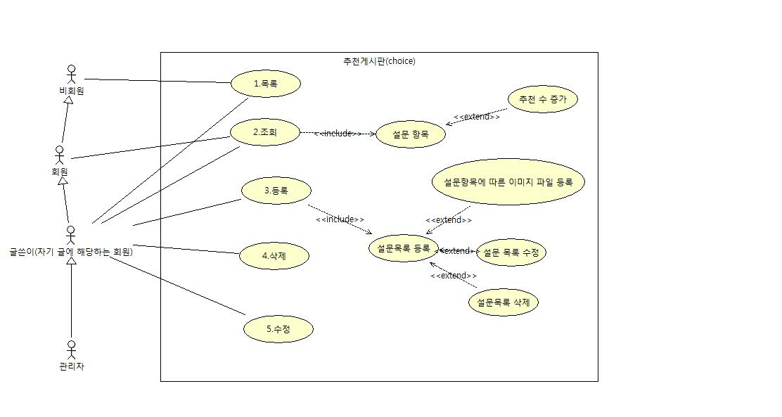
3) 추천게시판

Slide 48
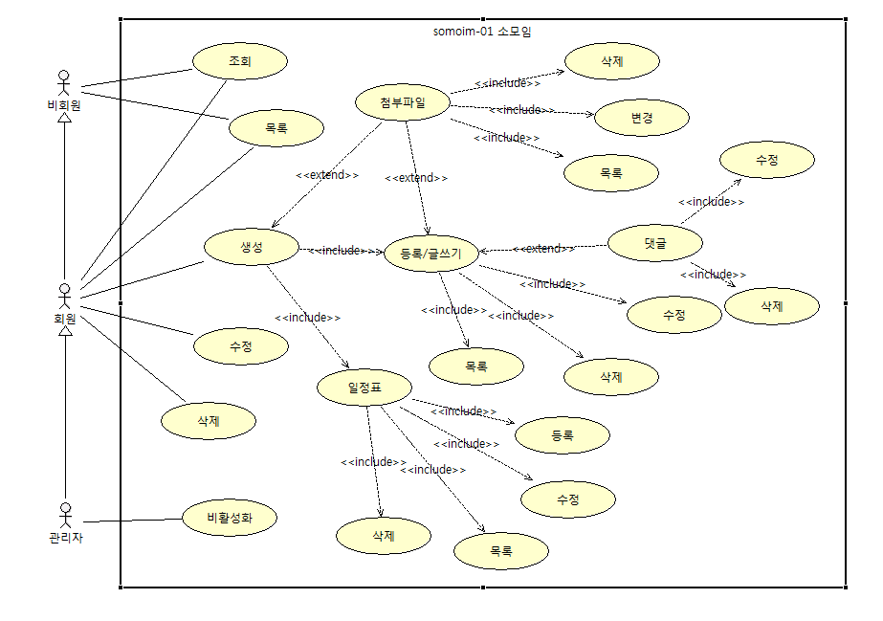
4) 소모임 게시판

Slide 49
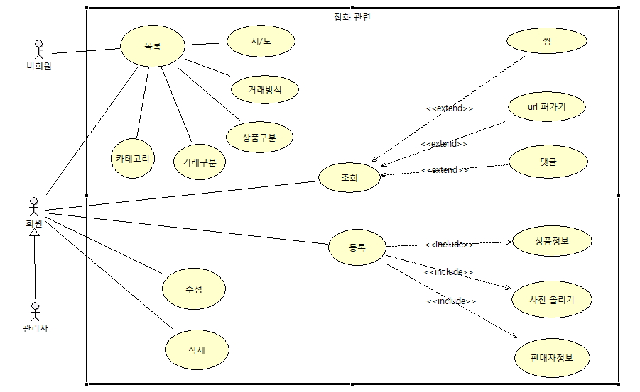
5) 마이페이지

Slide 50
8.2 Object diagram 구현 (객체 설계 다이어그램)

Slide 51
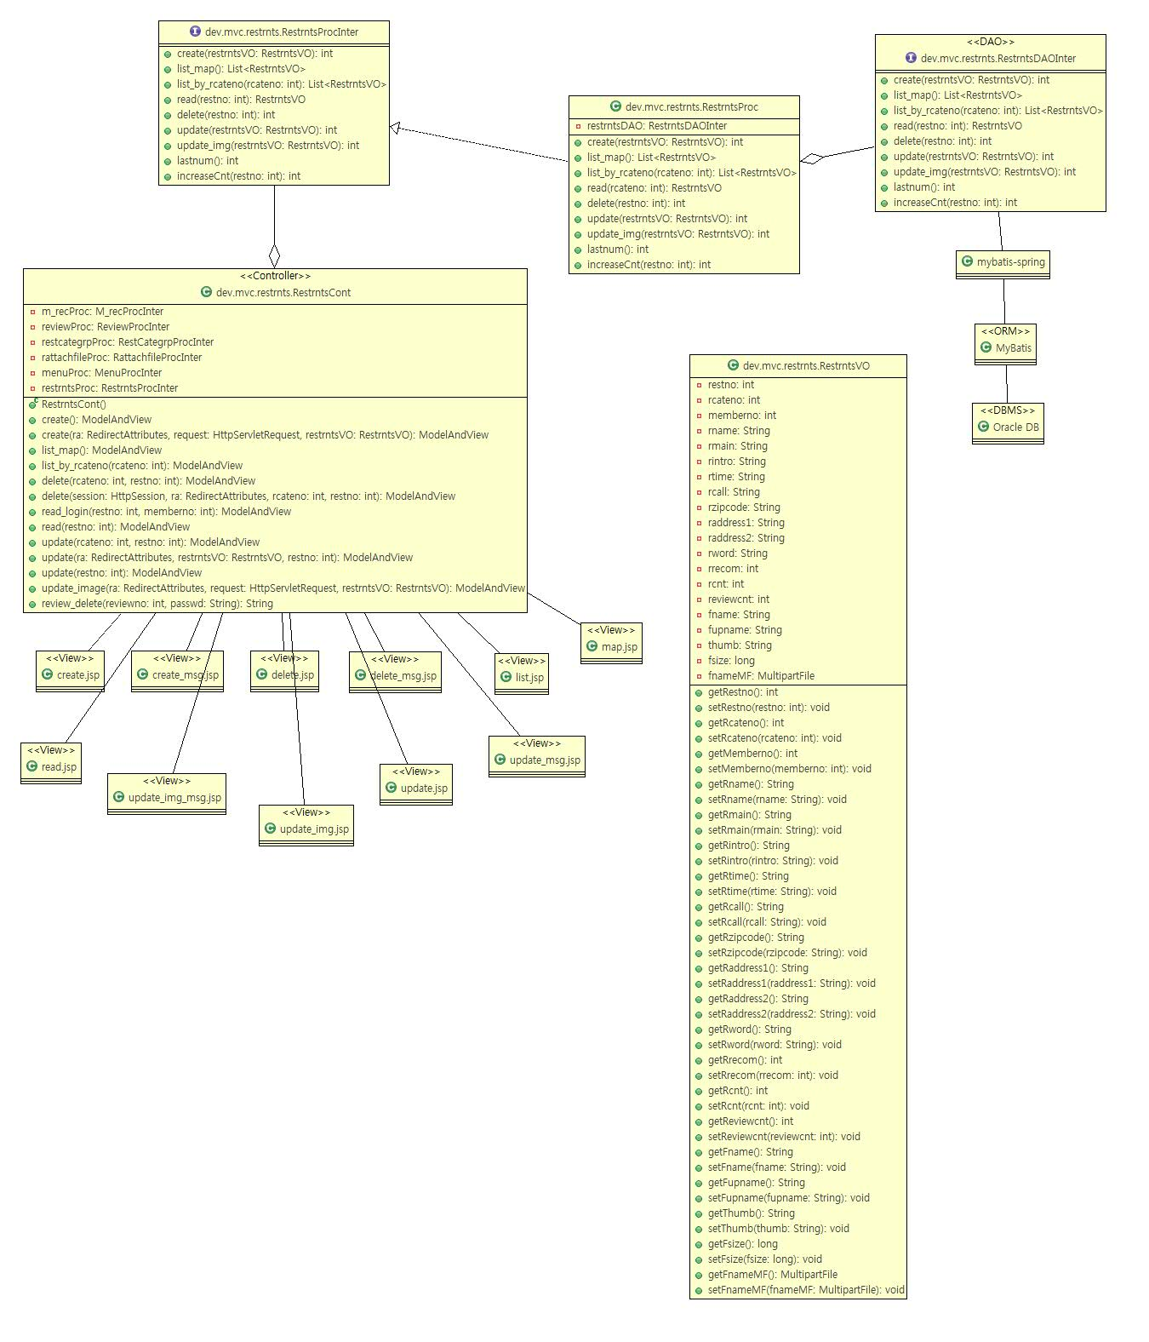
1) restaurant

Slide 52
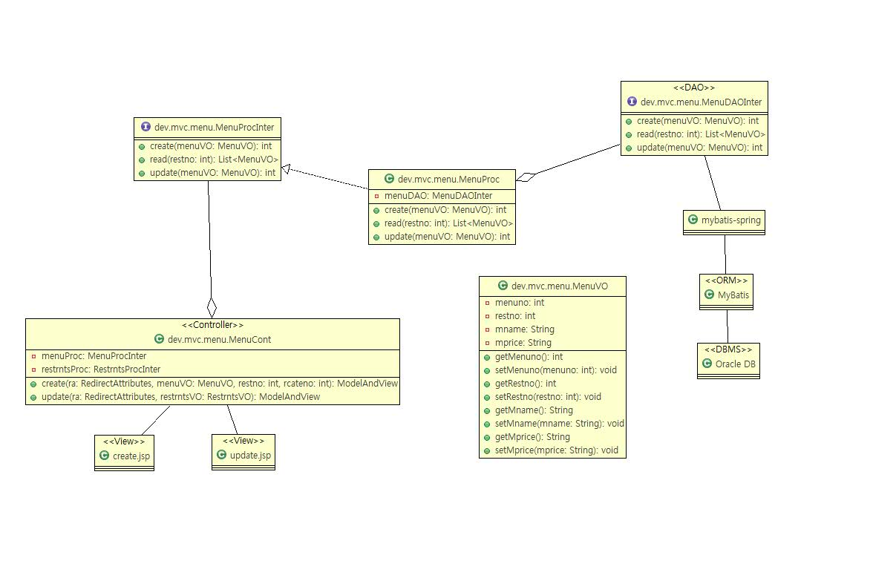
2) menu

Slide 53
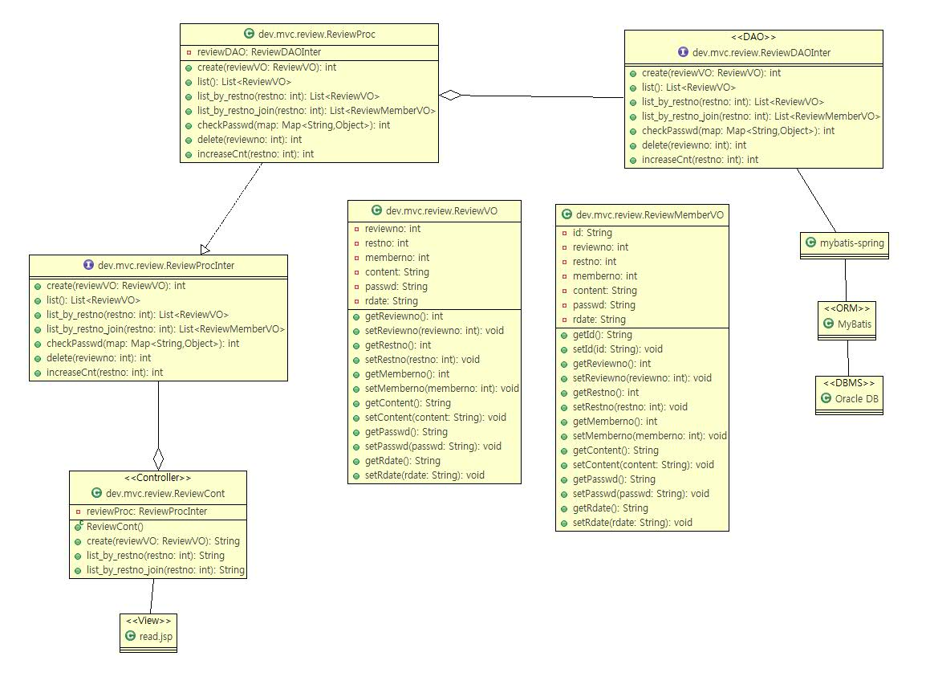
3) review

Slide 54
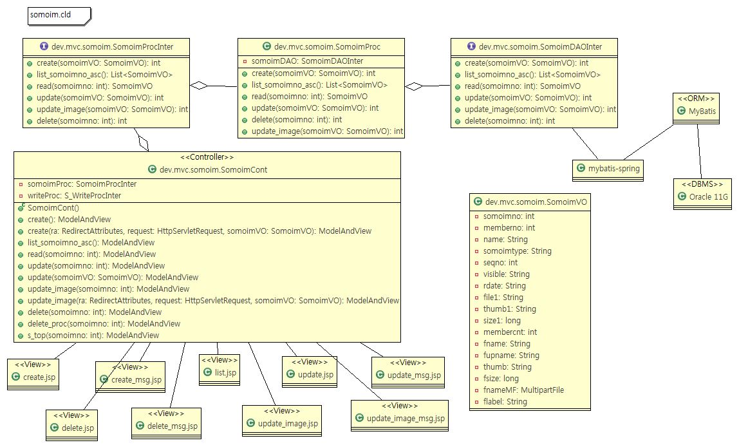
4) somoim

Slide 55
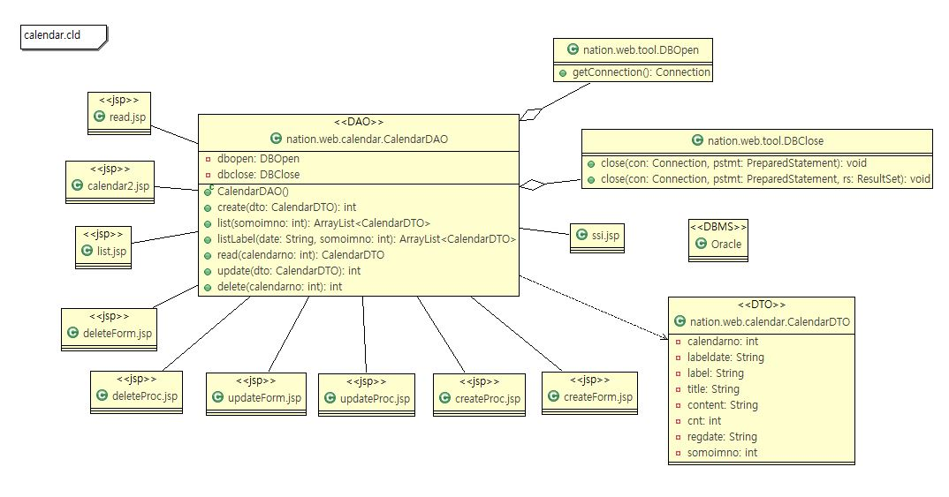
5) calendar

Slide 56
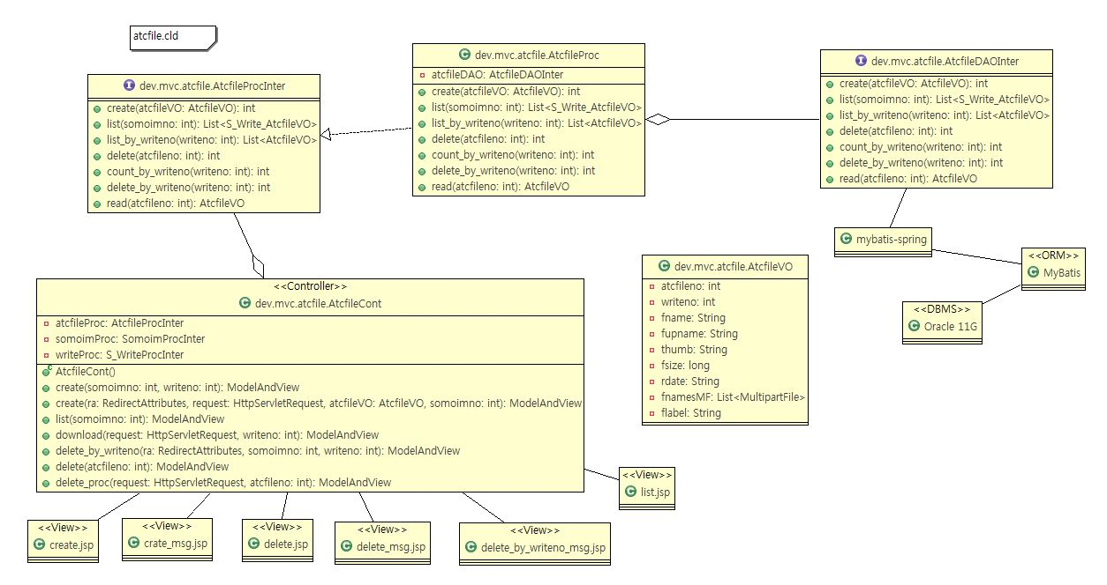
6) atchfile

Slide 57
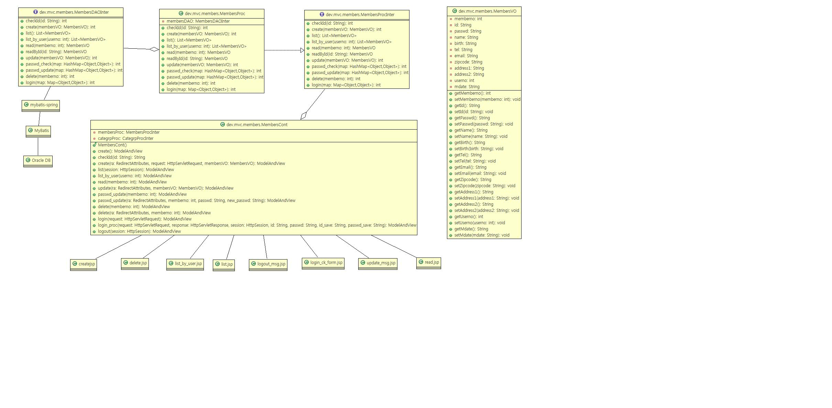
7) members

Slide 58
8.3 Activity diagram 구현 (객체 설계 다이어그램)

Slide 59
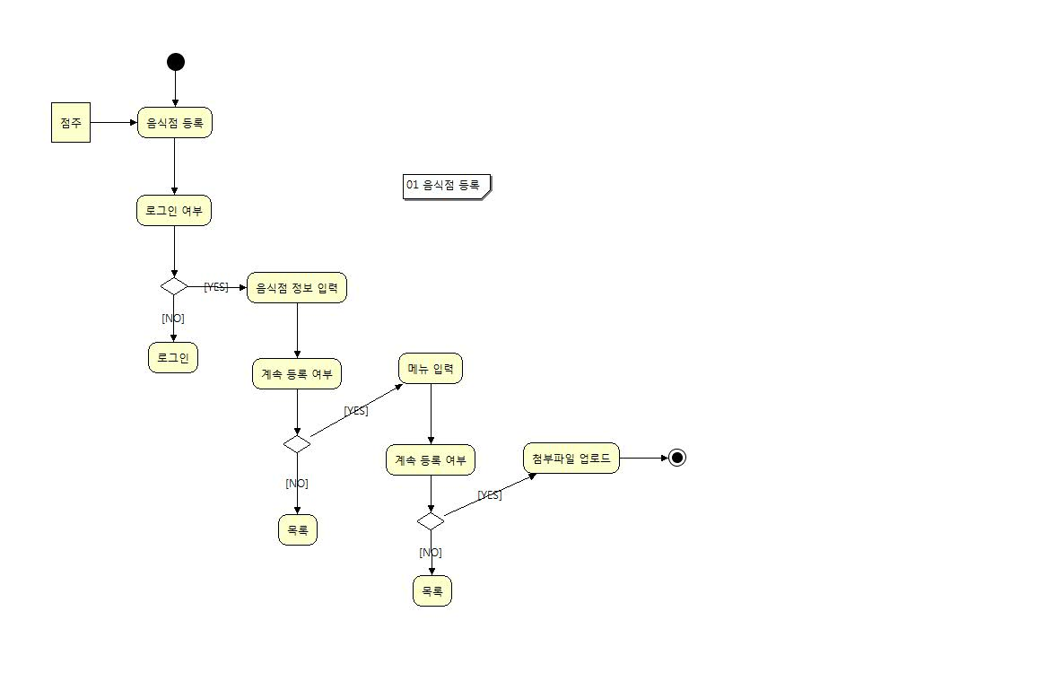
1) 음식점 등록

Slide 60
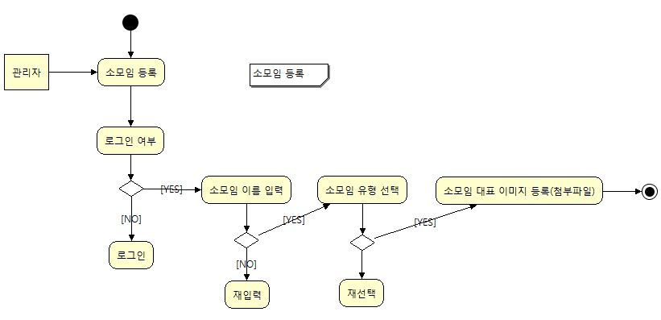
2) 소모임 등록

Slide 61
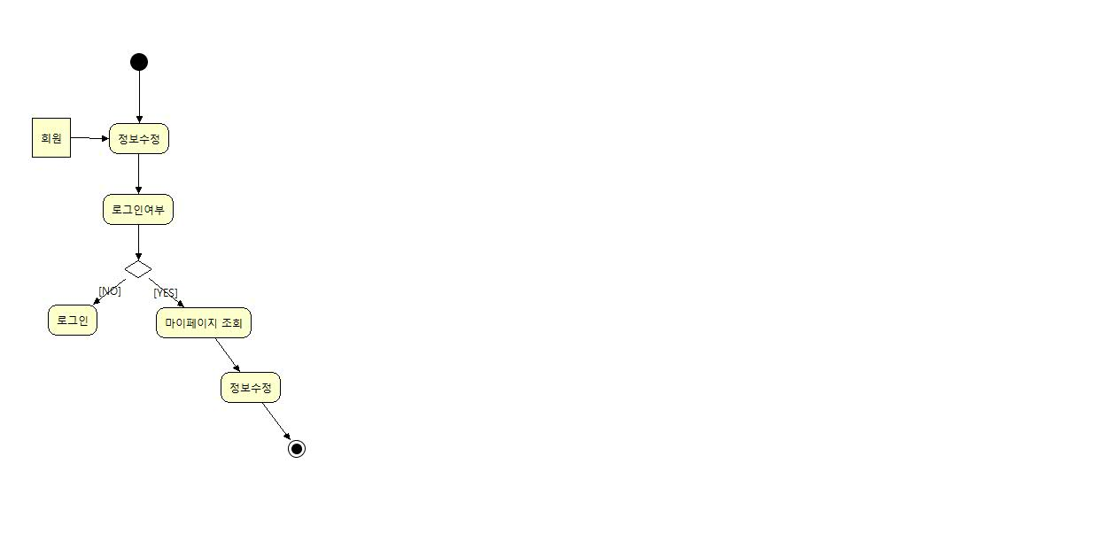
3) 정보 수정

Slide 62
8.4 Sequence diagram 구현 (객체 설계 다이어그램)

Slide 63
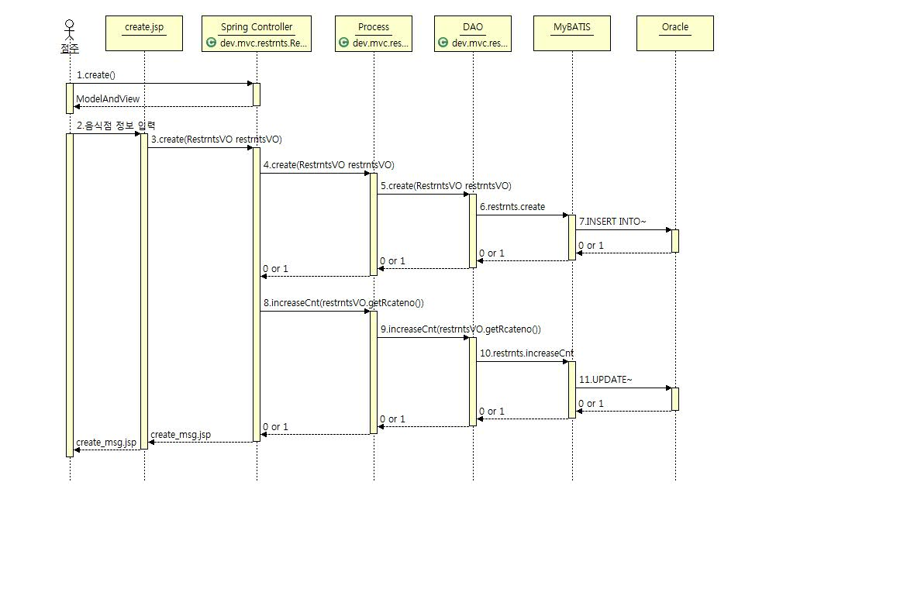
1) 음식점 등록

Slide 64
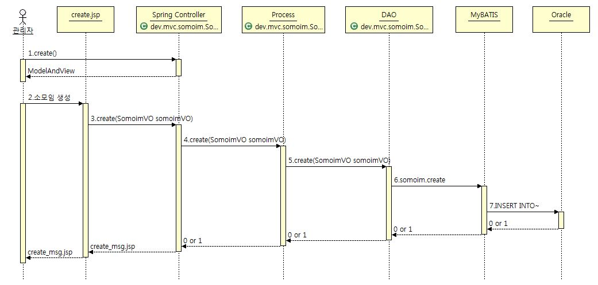
2) 소모임 등록

Slide 65
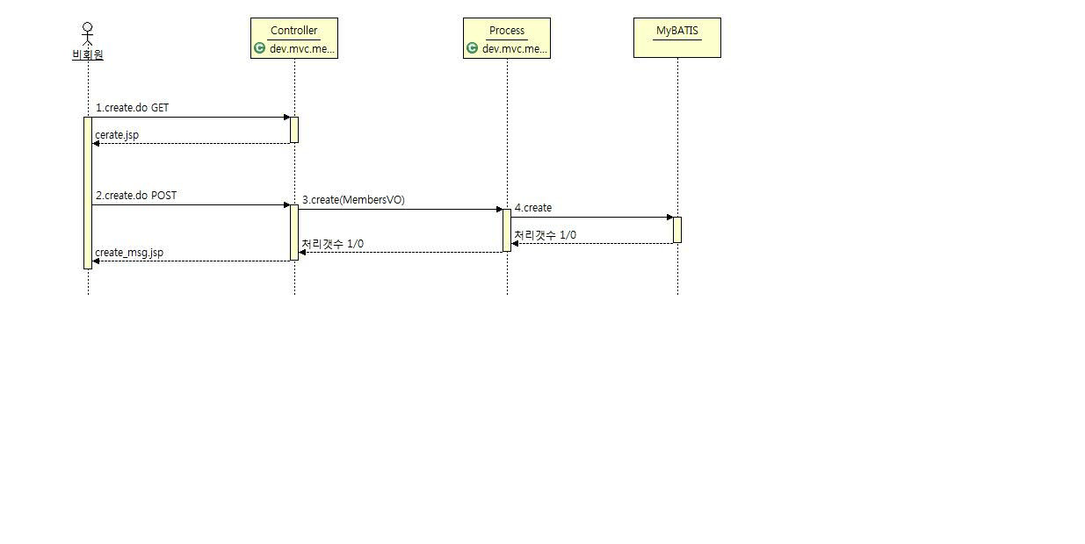
3) 회원가입

Slide 66
9. 프로젝트 구현

Slide 67
9.1 MyBATIS

Slide 68
1) members 구현
…..
<insert id="create" parameterType="MembersVO">
INSERT INTO members(memberno, id, passwd, name, birth, tel,
email, zipcode, address1, address2, userno, mdate)
VALUES ((SELECT NVL(MAX(memberno), 0)+1 as memberno FROM members),
#{id}, #{passwd}, #{name}, #{birth}, #{tel}, #{email},
#{zipcode}, #{address1}, #{address2}, #{userno}, sysdate)
</insert>
<select id="list_by_user" resultType="MembersVO" parameterType="int">
SELECT memberno, id, passwd, name, birth, tel, email, zipcode, address1, address2, userno, mdate
FROM members
WHERE userno = #{userno}
ORDER BY memberno ASC
</select>
…..

Slide 69
2) atcfile 구현
…..
<select id="list" resultType="S_Write_AtcfileVO" parameterType="int">
SELECT c.somoimno, a.atcfileno, a.writeno, a.fname, a.fupname, a.thumb, a.fsize, a.rdate
FROM atcfile a
INNER JOIN s_write c
ON a.writeno = c.writeno AND somoimno=#{somoimno}
ORDER BY c.writeno DESC, a.atcfileno ASC
</select>
<select id="list_by_writeno" resultType="AtcfileVO" parameterType="int">
SELECT atcfileno, writeno, fname, fupname, thumb, fsize, rdate
FROM atcfile
WHERE writeno = #{writeno}
ORDER BY fname ASC
</select> …..

Slide 70
3) choice 구현
…..
<insert id="create" parameterType="ChoiceVO" useGeneratedKeys="true" keyProperty="cho_no">
INSERT INTO choice(cho_no,
cho_title, cho_content,
rdate, cho_word, memberno)
VALUES((SELECT NVL(MAX(cho_no), 0) + 1 as cho_no FROM choice),
#{cho_title}, #{cho_content},
sysdate, #{cho_word}, #{memberno})
<selectKey keyProperty="cho_no" resultType="int" order="BEFORE">
SELECT NVL(MAX(cho_no), 0) + 1 as cho_no FROM choice
</selectKey>
</insert>
<select id="list" resultType="ChoiceVO" >
SELECT cho_no,
cho_title, cho_content,
rdate, cho_word, memberno
FROM choice
ORDER BY cho_no desc
</select>
…..

Slide 71
4) restrnts 구현
…..
<insert id="create" parameterType="RestrntsVO">
INSERT INTO restrnts(restno, rcateno, memberno, rname, rmain, rintro, rtime, rcall,
rzipcode, raddress1, raddress2, rword,
fname, fupname, thumb, fsize)
VALUES((SELECT NVL(MAX(restno), 0) + 1 as restno FROM restrnts),
#{rcateno}, #{memberno}, #{rname}, #{rmain}, #{rintro}, #{rtime}, #{rcall},
#{rzipcode}, #{raddress1}, #{raddress2}, #{rword},
#{fname}, #{fupname}, #{thumb}, #{fsize})
</insert>
<select id="list_map" resultType="RestrntsVO">
SELECT restno, rcateno, memberno, rname, rmain, rintro, rtime, rcall,
rzipcode, raddress1, raddress2, rword, rrecom, rcnt, reviewcnt,
fname, fupname, thumb, fsize
FROM restrnts
ORDER BY restno ASC
</select> …..

Slide 72
5) review 구현
…..
<select id="list" resultType="ReviewVO">
SELECT reviewno, restno, memberno, content, passwd, rdate
FROM review
ORDER BY reviewno DESC
</select>
<select id="list_by_restno" resultType="ReviewVO" parameterType="int">
SELECT reviewno, restno, memberno, content, passwd, rdate
FROM review
WHERE restno=#{restno}
ORDER BY reviewno DESC
</select>
…..

Slide 73
6) s_write 구현
…..
<select id="list_by_somoimno" resultType="S_WriteVO" parameterType="int">
SELECT writeno, somoimno, memberno, title, content, recom, cnt, replycnt, rdate, word
FROM s_write
WHERE somoimno=#{somoimno}
ORDER BY writeno DESC
</select>
<select id="read" resultType="S_WriteVO" parameterType="int">
SELECT writeno, somoimno, memberno, title, content, recom, cnt, replycnt, rdate, word
FROM s_write
WHERE writeno=#{writeno}
</select>
…..

Slide 74
7) somoim 구현
…..
<select id="read" resultType="SomoimVO" parameterType="int">
SELECT somoimno, name, somoimtype, seqno, visible, rdate, membercnt, fname, fupname, thumb, fsize
FROM somoim
WHERE somoimno = #{somoimno}
</select>
<update id="update" parameterType="SomoimVO">
UPDATE somoim
SET name=#{name}, seqno=#{seqno}, visible=#{visible}
WHERE somoimno=#{somoimno}
</update>
<update id="update_image" parameterType="SomoimVO">
UPDATE somoim
SET fname=#{fname}, fupname=#{fupname}, thumb=#{thumb}, fsize=#{fsize}
WHERE somoimno=#{somoimno}
</update>
…..

Slide 75
8) user_categrp 구현
…..
<select id="list_categrpno_asc" resultType="CategrpVO">
SELECT userno, user_name, user_cnt, seqno, visible
FROM users
ORDER BY userno ASC
</select>
<!-- 조회, id: read, 입력: categrpno, 리턴: CategrpVO -->
<select id="read" resultType="CategrpVO" parameterType="int">
SELECT userno, user_name, user_cnt, seqno, visible
FROM users
WHERE userno = #{userno}
</select>
…..

Slide 76
9.2 DAO Interface

Slide 77
1) members 구현
/**
* 중복 아이디 검사
* @param id 아이디
* @return 중복 아이디 갯수
*/
public int checkId(String id);
/**
* 회원 가입
* @param membersVO
* @return 가입된 회원 수
*/
public int create(MembersVO membersVO);

Slide 78
2) b_write 구현
/** 목록
* <xmp>
* <select id="list" resultType="WriteVO" parameterType="int">
* </xmp>
* @return
*/
public List<WriteVO> list();
/**조회
* <xmp>
* <select id="read" resultType="WriteVO" parameterType="int">
* </xmp>
* @param wno
* @return
*/
public WriteVO read(int wno);

Slide 79
3) choice 구현
/**수정
* <xmp>
* <update id="update" parameterType="ChoiceVO">
* </xmp>
* @param choiceVO
* @return
*/
public int update(ChoiceVO choiceVO);
/**조회
* <xmp>
* <select id="read" parameterType="int" resultType="ChoiceVO">
* </xmp>
* @param cho_no
* @return
*/
public ChoiceVO read (int cho_no);

Slide 80
4) restrnts 구현
/**
* 사진 수정
* @param restrntsVO
* @return 수정된 레코드 갯수
*/
public int update_img(RestrntsVO restrntsVO);
/**
* 조회수 증가
*/
public int increaseCnt(int restno);
/**
* 카테고리별 검색 목록
* @param hashMap
* @return
*/
public List<RestrntsVO> list_by_rcateno_search(HashMap<String, Object> hashMap);

Slide 81
5) review 구현
public int create(ReviewVO reviewVO);
public List<ReviewVO> list();
public List<ReviewVO> list_by_restno(int restno);
public List<ReviewMemberVO> list_by_restno_join(int restno);
public int checkPasswd(Map<String, Object> map);

Slide 82
6) s_write 구현
/**
* 글 읽기
* @param writeno
* @return
*/
public S_WriteVO read(int writeno);
/**
* 글 수정
* @param writeVO
* @return
*/
public int update(S_WriteVO writeVO);

Slide 83
7) somoim 구현
/**
* 수정처리
* <xmp>
* <update id="update" parameterType="SomoimVO">
* </xmp>
* @param somoimVO
* @return
*/
public int update(SomoimVO somoimVO);
/**
* 소모임 대표이미지 수정
* @param somoimVO
* @return
*/
public int update_image(SomoimVO somoimVO);

Slide 84
8) user_categrp 구현
/**
* 목록
* <xmp>
* <select id="list" resultType="CategrpVO">
* </xmp>
* @return
*/
public List<CategrpVO> list_categrpno_asc();
/**
* 조회
* <xmp>
* <select id="read" resultType="CategrpVO" parameterType="int">
* </xmp>
* @param userno
* @return
*/
public CategrpVO read(int userno);

Slide 85
9.3 Process Interface

Slide 86
1) members 구현
/**
* 중복 아이디 검사
* @param id 아이디
* @return 중복 아이디 갯수
*/
public int checkId(String id);
/**
* 회원 가입
* @param membersVO
* @return 가입된 회원 수
*/
public int create(MembersVO membersVO);

Slide 87
2) b_write 구현
/** 목록
* <xmp>
* <select id="list" resultType="WriteVO" parameterType="int">
* </xmp>
* @return
*/
public List<WriteVO> list();
/**조회
* <xmp>
* <select id="read" resultType="WriteVO" parameterType="int">
* </xmp>
* @param wno
* @return
*/
public WriteVO read(int wno);

Slide 88
3) choice 구현
/**수정
* <xmp>
* <update id="update" parameterType="ChoiceVO">
* </xmp>
* @param choiceVO
* @return
*/
public int update(ChoiceVO choiceVO);
/**조회
* <xmp>
* <select id="read" parameterType="int" resultType="ChoiceVO">
* </xmp>
* @param cho_no
* @return
*/
public ChoiceVO read (int cho_no);

Slide 89
4) restrnts 구현
/**
* 사진 수정
* @param restrntsVO
* @return 수정된 레코드 갯수
*/
public int update_img(RestrntsVO restrntsVO);
/**
* 조회수 증가
*/
public int increaseCnt(int restno);
/**
* 카테고리별 검색 목록
* @param hashMap
* @return
*/
public List<RestrntsVO> list_by_rcateno_search(HashMap<String, Object> hashMap);

Slide 90
5) review 구현
public int create(ReviewVO reviewVO);
public List<ReviewVO> list();
public List<ReviewVO> list_by_restno(int restno);
public List<ReviewMemberVO> list_by_restno_join(int restno);
public int checkPasswd(Map<String, Object> map);

Slide 91
6) s_write 구현
/**
* 글 읽기
* @param writeno
* @return
*/
public S_WriteVO read(int writeno);
/**
* 글 수정
* @param writeVO
* @return
*/
public int update(S_WriteVO writeVO);

Slide 92
7) somoim 구현
/**
* 수정처리
* <xmp>
* <update id="update" parameterType="SomoimVO">
* </xmp>
* @param somoimVO
* @return
*/
public int update(SomoimVO somoimVO);
/**
* 소모임 대표이미지 수정
* @param somoimVO
* @return
*/
public int update_image(SomoimVO somoimVO);

Slide 93
8) user_categrp 구현
/**
* 목록
* <xmp>
* <select id="list" resultType="CategrpVO">
* </xmp>
* @return
*/
public List<CategrpVO> list_categrpno_asc();
/**
* 조회
* <xmp>
* <select id="read" resultType="CategrpVO" parameterType="int">
* </xmp>
* @param userno
* @return
*/
public CategrpVO read(int userno);

Slide 94
9.4 Process class

Slide 95
1) members 구현
…..
@Autowired
private MembersDAOInter membersDAO;
@Override
public int checkId(String id) {
int count = membersDAO.checkId(id);
return count;
}
@Override
public int create(MembersVO membersVO) {
int count = membersDAO.create(membersVO);
return count;
}
…..

Slide 96
2) atcfile 구현
…..
@Autowired
private AtcfileDAOInter atcfileDAO;
@Override
public List<S_Write_AtcfileVO> list(int somoimno) {
List<S_Write_AtcfileVO> list = atcfileDAO.list(somoimno);
return list;
}
@Override
public List<AtcfileVO> list_by_writeno(int writeno) {
List<AtcfileVO> list = atcfileDAO.list_by_writeno(writeno);
return list;
} …..

Slide 97
3) b_write 구현
…..
@Autowired
private WriteDAOInter writeDAO;
@Override
public WriteVO read(int wno) {
WriteVO writeVO = writeDAO.read(wno);
return writeVO;
}
@Override
public int update(WriteVO writeVO) {
int count = writeDAO.update(writeVO);
return count;
} …..

Slide 98
4) choice 구현
…..
@Autowired
private ChoiceDAOInter choiceDAO;
@Override
public int create(ChoiceVO choiceVO) {
int count = choiceDAO.create(choiceVO);
return count;
}
@Override
public List<ChoiceVO> list() {
List<ChoiceVO> list = choiceDAO.list();
return list;
}
…..

Slide 99
5) recommand 구현
…..
@Autowired
private RecDAOInter recDAO;
@Override
public int increase_cnt(int recom_no) {
int count = recDAO.increase_cnt(recom_no);
return count;
}
@Override
public List<RecVO> list_by_cho_no(int cho_no) {
List<RecVO> list = recDAO.list_by_cho_no(cho_no);
return list;
}
…..

Slide 100
6) restrnts 구현
…..
@Autowired
private RestrntsDAOInter restrntsDAO;
@Override
public List<RestrntsVO> list_map() {
List<RestrntsVO> list = restrntsDAO.list_map();
return list;
}
@Override
public List<RestrntsVO> list_by_rcateno(int rcateno) {
List<RestrntsVO> list = restrntsDAO.list_by_rcateno(rcateno);
return list;
}
…..

Slide 101
7) review 구현
…..
@Autowired
private ReviewDAOInter reviewDAO;
@Override
public List<ReviewVO> list_by_restno(int restno) {
List<ReviewVO> list = reviewDAO.list_by_restno(restno);
String content = "";
// 특수 문자 변경
for (ReviewVO reviewVO:list) {
content = reviewVO.getContent();
content = Tool.convertChar(content);
reviewVO.setContent(content);
}
return list;
}
…..

Slide 102
8) s_write 구현
…..
@Autowired
private S_WriteDAOInter writeDAO;
@Override
public List<S_WriteVO> list_by_somoimno(int somoimno) {
List<S_WriteVO> list = writeDAO.list_by_somoimno(somoimno);
return list;
}
@Override
public S_WriteVO read(int writeno) {
S_WriteVO writeVO = writeDAO.read(writeno);
return writeVO;
}
…..

Slide 103
9) somoim 구현
…..
@Autowired
private SomoimDAOInter somoimDAO;
@Override
public List<SomoimVO> list_somoimno_asc() {
List<SomoimVO> list = somoimDAO.list_somoimno_asc();
return list;
}
@Override
public SomoimVO read(int somoimno) {
SomoimVO somoimVO = somoimDAO.read(somoimno);
return somoimVO;
}
…..

Slide 104
10) admins 구현
…..
/**
* 관리자 인지 검사
* @param info
* @param id
* @return
*/
public boolean admin_check(String id_admin, String passwd_admin) {
boolean sw = false;
String[] admins = {admin1, admin2, admin3};
for (String admin:admins) {
String[] tokens = admin.split("/"); // {"admin1","1234","관리자1"}
if (tokens[0].equals(id_admin) && tokens[1].equals(passwd_admin)) {
sw = true;
}
}
return sw;
}
…..

Slide 105
9.5 Spring framework

Slide 106
1) admins 구현
/**
* 관리자 로그인 처리
* @return
*/
// http://localhost:9090/team1/admins/login.do
@RequestMapping(value = "/admins/login.do",
method = RequestMethod.POST)
public ModelAndView login_proc(HttpServletRequest request,
HttpServletResponse response,
HttpSession session,
String id_admin,
String passwd_admin) {
ModelAndView mav = new ModelAndView();
boolean sw = adminProc.login(id_admin, passwd_admin);
if (sw == true) { // 로그인 성공
session.setAttribute("id_admin", id_admin);
session.setAttribute("passwd_admin", passwd_admin);
// 관리 목적으로 1번 회원 로그인 처리
MembersVO memberVO = memberProc.read(1);
session.setAttribute("memberno", memberVO.getMemberno());
session.setAttribute("id", memberVO.getId());
session.setAttribute("name", memberVO.getName());
mav.setViewName("redirect:/index.do");
} else {
mav.setViewName("redirect:/admins/login_fail_msg.jsp");
}
return mav;
}

Slide 107
2) members 구현
/**
* 중복 ID 검사
* http://localhost:9090/ojt/members/checkId.do?id=user1
* 결과: {"count":1}
* @param id
* @return
*/
@ResponseBody
@RequestMapping(value = "/members/checkId.do",
method = RequestMethod.GET,
produces = "text/plain;charset=UTF-8")
public String checkId(String id) {
// System.out.println("--> id: " + id);
int count = membersProc.checkId(id);
JSONObject obj = new JSONObject();
obj.put("count",count);
return obj.toString(); // {"count":1}
}
@RequestMapping(value="/members/create.do",
method=RequestMethod.POST)
public ModelAndView create(RedirectAttributes ra,
HttpServletRequest request,
MembersVO membersVO){
ModelAndView mav = new ModelAndView();
int count = membersProc.create(membersVO);
ra.addAttribute("count", count); // redirect parameter 적용
mav.setViewName("redirect:/members/create_msg.jsp");
return mav;
}

Slide 108
3) restrnts 구현
// 전체 목록 (지도 출력)
// http://localhost:9090/team/rest_map/map.do
@RequestMapping(value="/rest_map/map.do", method=RequestMethod.GET)
public ModelAndView list_map() {
ModelAndView mav = new ModelAndView();
List<RestrntsVO> list = restrntsProc.list_map();
mav.addObject("list", list);
mav.setViewName("/rest_map/map"); //
return mav;
}
//대표사진 수정폼
@RequestMapping(value="/restrnts/update_img.do", method=RequestMethod.GET)
public ModelAndView update(int restno) {
ModelAndView mav = new ModelAndView();
RestrntsVO restrntsVO = restrntsProc.read(restno);
mav.addObject("restrntsVO", restrntsVO);
mav.setViewName("/restrnts/update_img"); // /webapp/contents/update.jsp
return mav;
}

Slide 109
4) review 구현
@RequestMapping(value = "/review/list_by_restno.do",
method = RequestMethod.GET,
produces = "text/plain;charset=UTF-8")
public String list_by_restno(int restno) {
List<ReviewVO> list = reviewProc.list_by_restno(restno);
JSONObject obj = new JSONObject();
obj.put("list", list);
return obj.toString();
}
@ResponseBody
@RequestMapping(value = "/review/list_by_restno_join.do",
method = RequestMethod.GET,
produces = "text/plain;charset=UTF-8")
public String list_by_restno_join(int restno) {
// String msg="JSON 출력";
// return msg;
List<ReviewMemberVO> list = reviewProc.list_by_restno_join(restno);
JSONObject obj = new JSONObject();
obj.put("list", list);
return obj.toString();
}

Slide 110
5) somoim구현
// 등록 처리
@RequestMapping(value = "/somoim/create.do", method = RequestMethod.POST)
public ModelAndView create(RedirectAttributes ra, HttpServletRequest request, SomoimVO somoimVO) {
ModelAndView mav = new ModelAndView();
// 파일 전송 코드 시작
String fname = ""; // 원본 파일명
String fupname = ""; // 업로드된 파일명
long fsize = 0; // 파일 사이즈
String thumb = ""; // Preview 이미지
String upDir = Tool.getRealPath(request, "/somoim/storage");
// 전송 파일이 없어서도 fnameMF 객체가 생성됨
MultipartFile fnameMF = somoimVO.getFnameMF();
fsize = fnameMF.getSize(); // 파일 크기
if (fsize > 0) { // 파일 크기 체크
fname = fnameMF.getOriginalFilename(); // 원본 파일명
fupname = Upload.saveFileSpring(fnameMF, upDir); // 파일 저장
if (Tool.isImage(fname)) { // 이미지인지 검사
thumb = Tool.preview(upDir, fupname, 480, 300); // thumb 이미지 생성
}
}
somoimVO.setFname(fname);
somoimVO.setFupname(fupname);
somoimVO.setThumb(thumb);
somoimVO.setFsize(fsize);
// 파일 전송 코드 종료
int count = somoimProc.create(somoimVO);
ra.addAttribute("count", count);
mav.setViewName("redirect:/somoim/create_msg.jsp?count=" + count);
return mav;
}

Slide 111
6) s_write 구현
/**
* FK 컬럼값을 이용한 레코드 삭제 처리
*
* @param ra
* @param somoimno
* @return
*/
@RequestMapping(value = "/s_write/delete_by_somoimno.do", method = RequestMethod.POST)
public ModelAndView delete_by_somoimno(RedirectAttributes ra, int somoimno) {
ModelAndView mav = new ModelAndView();
int count = writeProc.delete_by_somoimno(somoimno);
ra.addAttribute("count", count); // 삭제된 레코드 갯수
ra.addAttribute("somoimno", somoimno);
mav.setViewName("redirect:/s_write/delete_by_somoimno_msg.jsp");
return mav;
}

Slide 112
7) choice 구현
/** 추천항목 삭제
* http://localhost:9090/team1/rec/delete.do?cho_no=1&recom_no=5
* {"delete_count":1,"count":1}
* {"delete_count":1,"count":1}
* @param replyno
* @param passwd
* @return
*/
@ResponseBody
@RequestMapping(value = "/choice/recom_delete.do",
method = RequestMethod.POST,
produces = "text/plain;charset=UTF-8")
public String recom_delete(int recom_no) {
Map<String, Object> map = new HashMap<String, Object>();
map.put("recom_no", recom_no);
System.out.println("recom_no : " + recom_no);
/*int count = wreplyProc.checkPasswd(map); // 패스워드 검사*/
int delete_count = recProc.delete(recom_no);
/*if (count == 1) {
delete_count = wreplyProc.delete(wreplyno); // 댓글 삭제
}*/
JSONObject obj = new JSONObject();
obj.put("delete_count", delete_count);
return obj.toString();
}

Slide 113
8) w_attach 구현
// ZIP 압축 후 파일 다운로드
@RequestMapping(value = "/w_attach/downzip.do", method = RequestMethod.GET)
public ModelAndView downzip(HttpServletRequest request, int wno) {
ModelAndView mav = new ModelAndView();
// 글번호에 해당하는 파일 목록 산출
List<W_attachVO> w_attach_list = w_attachProc.list_by_wno(wno);
// 실제 저장된 파일명만 추출
ArrayList<String> files_array = new ArrayList<String>();
for(W_attachVO w_attachVO:w_attach_list) {
files_array.add(w_attachVO.getW_attachupfile());
}
String dir = "/w_attach/storage";
String upDir = Tool.getRealPath(request, dir); // 절대 경로
// 압축될 파일명, 동시 접속자 다운로드의 충돌 처리
String zip = "download_files_" + Tool.getRandomDate() + ".zip";
String zip_filename = upDir + zip;
String[] zip_src = new String[files_array.size()]; // 파일 갯수만큼 배열 선언
for (int i=0; i < files_array.size(); i++) {
zip_src[i] = upDir + "/" + files_array.get(i); // 절대 경로 조합
}
byte[] buffer = new byte[4096]; // 4 KB
………..
// download 서블릿 연결
mav.setViewName("redirect:/download?dir=" + dir + "&filename=" + zip);
return mav;
}

Slide 114
9.6 JSP

Slide 115
1) members 구현
<c:forEach var="membersVO" items="${list }">
<c:set var="memberno" value ="${membersVO.memberno}" />
<TR>
<TD class='td'>
${membersVO.memberno}
</TD>
<TD class='td'><A href="./read.do?memberno=${memberno}">${membersVO.id}</A></TD>
<TD class='td'><A href="./read.do?memberno=${memberno}">${membersVO.name}</A></TD>
<TD class='td'>${membersVO.birth}</TD>
<TD class='td'>${membersVO.tel}</TD>
<TD class='td'>${membersVO.email}</TD>
<TD class='td'>${membersVO.mdate.substring(0, 10)}</TD> <!-- 년월일 -->
<TD class='td'>
<A href="./passwd_update.do?memberno=${membersno}"><IMG src='./images/passwd.png' title='패스워드 변경'></A>
<A href="./read.do?memberno=${membersno}"><IMG src='./images/update.png' title='수정'></A>
<A href="./delete.do?memberno=${membersno}"><IMG src='./images/delete.png' title='삭제'></A>
</TD>
</TR>
</c:forEach>
</TABLE>
<DIV class='bottom_menu'>
<button type='button' onclick="location.href='./create.do'">등록</button>
<button type='button' onclick="location.reload();">새로 고침</button>
</DIV>

Slide 116
2) mypage 구현
<tbody>
<c:forEach var="reviewVO" items="${list }">
<%-- <c:set var="replyno" value="${replyVO.replyno }" /> --%>
<tr style='height: 50px;'>
<td style='text-align: center; vertical-align: middle;'>
${reviewVO.reviewno }
</td>
<td style='text-align: center; vertical-align: middle;'>
<A href='../members/read.do?memberno=${reviewVO.memberno }'>${reviewVO.memberno}</A>
</td>
<td style='text-align: left; vertical-align: middle;'>${reviewVO.content}</td>
<td style='text-align: center; vertical-align: middle;'>
${reviewVO.rdate.substring(0, 10)}
</td>
<td style='text-align: center; vertical-align: middle;'>
<a href="./delete.do?replyno=${reviewVO.reviewno}"><img src="./images/delete.png" title="삭제" border='0' /></a>
</td>
</tr>
</c:forEach>
</tbody>

Slide 117
3) restrnts 구현
<c:forEach var="restrntsVO" items="${list }">
<c:set var="restrntsno" value="${restrntsVO.restno }" />
<c:set var="fname" value="${restrntsVO.fname.toLowerCase() }" />
<div class="col mb-4">
<div class="card h-100" >
<div class="card-case">
<A href="javascript: update_img_form(${restrntsVO.restno});"><img src="./images/png.png" title="대표사진 수정" class="update_img"/></a>
<c:choose>
<c:when test="${fname.endsWith('jpg') || fname.endsWith('png') || fname.endsWith('gif')}">
<c:choose>
<c:when test="${sessionScope.memberno==null}">
<a href="./read.do?restno=${restrntsVO.restno}"><IMG src="./storage/${restrntsVO.thumb}" class="card-img"></a>
</c:when>
<c:otherwise>
<a href="./read_login.do?restno=${restrntsVO.restno}&memberno=${sessionScope.memberno}"><IMG src="./storage/${restrntsVO.thumb}" class="card-img"></a>
</c:otherwise>
</c:choose>
</c:when>
<c:otherwise>
${restrntsVO.fname }
</c:otherwise>
</c:choose>
</div>

Slide 118
4) rest_categrp 구현
<thead>
<TR>
<TH class='th_basic'>순서</TH>
<TH class='th_basic'>대분류명</TH>
<TH class='th_basic'>기타</TH>
</TR>
</thead>
<tbody>
<c:forEach var="restcategrpVO" items = "${list }">
<c:set var="rcateno" value='${restcategrpVO.rcateno }'/>
<TR>
<TD style='text-align: center;'>${rcateno }</TD>
<TD>
<A href='../restrnts/list.do?rcateno=${rcateno }'>${restcategrpVO.rcatename }</A> (${restcategrpVO.rcnt })
</TD>
<TD style='text-align: center;'>
<A href="javascript: update_form(${rcateno });"><IMG src='./images/update.png' title='수정'></A>
<A href="javascript: delete_form(${rcateno });"><IMG src='./images/delete.png' title='삭제'></A>
</TD>
</TR>
</c:forEach>
</tbody>

Slide 119
5) somomim 구현
<DIV class='container'>
<DIV id='panel_create' style='padding: 10px 0px 10px 0px; width: 100%; text-align: center;'>
<H1 style='text-align: left; font-size: 20px; font-weight: bold;'>전체 목록</H1><br>
<c:forEach var="somoimVO" items="${list }">
<c:set var="thumb" value="${somoimVO.thumb.toLowerCase() }" />
<DIV style='width: 23%; float: left; margin: 0.5%; padding: 0.5%; background-color: #EEEEEE;' class="img-rounded" alt="Cinque Terre">
<c:choose>
<c:when test="${thumb.endsWith('jpg') || thumb.endsWith('png') || thumb.endsWith('gif')}">
<A href="../s_write/list.do?memberno=1&somoimno=${somoimVO.somoimno }" title='${somoimVO.name}'>
<IMG src='./storage/${somoimVO.thumb }' class="img-rounded" alt="Cinque Terre" style='width: 100%; height: 150px;'></A>
</c:when>
</c:choose><br>
<span style='font-size: 1.2em; text-align: left;'>${somoimVO.name }</span>
</DIV>
</c:forEach>

Slide 120
6) s_write구현
<tbody>
<c:forEach var="writeVO" items="${list }">
<c:set var='writeno' value='${writeVO.writeno }' />
<tr>
<td>
<a href="../s_write/read.do?somoimno=${somoimVO.somoimno }&writeno=${writeno}">${writeVO.title}</a>
</td>
<td style='text-align: center;'>${writeVO.cnt}</td>
<td style='text-align: center;'>${writeVO.rdate.substring(0, 10)}</td>
<td style='text-align: center;'>
<A href="../s_write/update.do?writeno=${writeno}&somoimno=${somoimVO.somoimno}">
<img src="./images/update.png" title="수정" border='0'/></A>
<A href="../s_write/delete.do?writeno=${writeno}&somoimno=${somoimVO.somoimno}">
<img src="./images/delete.png" title="삭제" border='0'/></A>
<A href="../attachfile/create.do?writeno=${writeno}&somoimno=${somoimVO.somoimno}">
<img src="./images/upload.png" title="파일 업로드"></A>
</td>
</tr>
</c:forEach>
</tbody>

Slide 121
7) choice 구현
<thead>
<tr>
<th style='text-align: center;'>등록일</th>
<th style='text-align: center;'>제목</th>
<th style='text-align: center;'>기타</th>
</tr>
</thead>
<%-- table 내용 --%>
<tbody>
<c:forEach var="choiceVO" items="${list }">
<c:set var="cho_no" value="${choiceVO.cho_no }" />
<tr>
<td style='text-align: center;'>${choiceVO.rdate.substring(0, 10)}</td>
<td>
<a href="./read.do?cho_no=${cho_no}" >
<span style="font-style: oblique; font-weight: 600;">${choiceVO.cho_title}</span></a>
</td>
<td style='text-align: center;'>
<a href="./update.do?cho_no=${cho_no}"><img src="./images/update.png" title="수정"></a>
<a href="./delete.do?cho_no=${cho_no}"><img src="./images/delete.png" title="삭제"></a>
<a href="../choice/create.do?cho_no=${cho_no}"><img src="./images/upload.png" title="파일 업로드"></a>
</td>
</tr>
</c:forEach>
</tbody>

Slide 122
8) w_reply 구현
<tbody>
<c:forEach var="wreplyVO" items="${list }">
<c:set var="wno" value="${wreplyVO.wno }" />
<c:set var="wreplyno" value="${wreplyVO.wreplyno }" />
<tr style='height: 50px;'>
<td style='text-align: center; vertical-align: middle;'>
${wreplyVO.wreplyno }
</td>
<td style='text-align: center; vertical-align: middle;'>
<A href='../b_write/read.do?contentsno=${wno }'>${wno}</A>
</td>
<%-- <td style='text-align: center; vertical-align: middle;'>
<A href='../member/read.do?memberno=${wreplyVO.memberno }'>${wreplyVO.memberno}</A>
</td> --%>
<td style='text-align: left; vertical-align: middle;'>${wreplyVO.rcontent}</td>
<td style='text-align: center; vertical-align: middle;'>
${wreplyVO.rdate.substring(0, 10)}
</td>
<td style='text-align: center; vertical-align: middle;'>
<a href="./delete.do?wreplyno=${wreplyVO.wreplyno}"><img src="./images/delete.png" title="삭제" border='0' /></a>
</td>
</tr>
</c:forEach>
</tbody>

Slide 123
9.7 데이터 분석

Slide 124
1) 분석4 주제 및 코딩북
분석 주제: 연도별 혼자 밥먹는 인원 합계 분석
코딩북
변수명 | 설명 | 내용 | 범위 | 무응답
연도 | 연도 | 2009 | 2009 ~ 2019 | 999
20 | 20대 연령 | 20 | 20 | 999
30 | 30대 연령 | 30 | 30 | 999
40 | 40대 연령 | 40 | 40 | 999
50 | 50대 연령 | 50 | 50 | 999
60 | 60대 연령 | 60 | 60 | 999
70 | 70대 연령 이상 | 70 | 70 | 999

Slide 125
2) CSV 데이터 파일
파일명: books.csv
year 20대30대40대50대60대70대
2009 1100 1003 785 125 110 35
2010 1150 965 532 320 120 25
2011 1360 887 687 256 345 15
2012 1452 869 452 245 345 32
2013 1360 962 765 258 405 45
2014 1257 356 687 269 312 23
2015 1354 578 553 278 368 56
2016 1266 956 649 309 246 52
2017 1389 499 500 298 456 54
2018 1457 785 530 286 123 60
2019 1354 986 600 275 391 61

Slide 126
3) Python script
파일명: book.ipynb
%autosave 0
import csv
import pandas as pd
import numpy as np
import matplotlib
import matplotlib.pyplot as plt
from matplotlib import font_manager, rc
……
……
%matplotlib inline
age_sum = [0] * 6
f = open('./food.csv', 'r', encoding='utf-8')
data = csv.reader(f, delimiter=',')
header = next(data)
for row in data:
for i in range(1, 7): # 1 ~ 6
# age_sum[i-1]: index 0부터 시작
age_sum[i-1] = age_sum[i-1] + int(row[i]) # 연령별 합계
plt.style.use('ggplot')
plt.figure(figsize=(10, 7))
area = age_sum # pie plot area
label = header[1:]
color = ['darkorange', 'gold', 'yellowgreen', 'greenyellow',
'lightcoral', 'lightskyblue']
plt.pie(area, colors=color, labels=label, autopct='%.1f%%',
startangle=0, shadow=True, textprops={'fontsize': 14})
plt.title('혼자 밥먹는 사람들의 분포 현황')
plt.legend()
plt.axis('equal')
plt.show()
plt.savefig('./ojt_img/ojt_img.png') # 파일 생성
f.close()

Slide 127
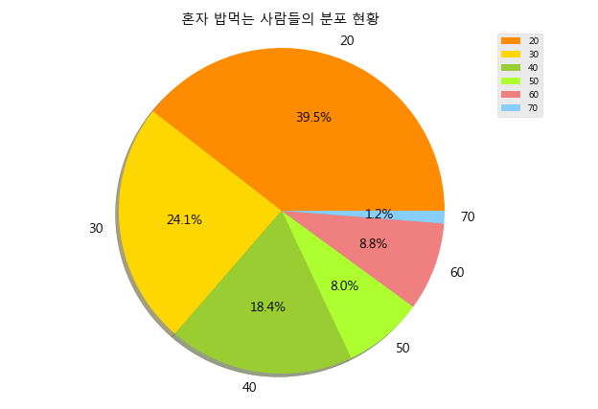
4) 시각화 결과

Slide 128
9. 실행 화면

Slide 129
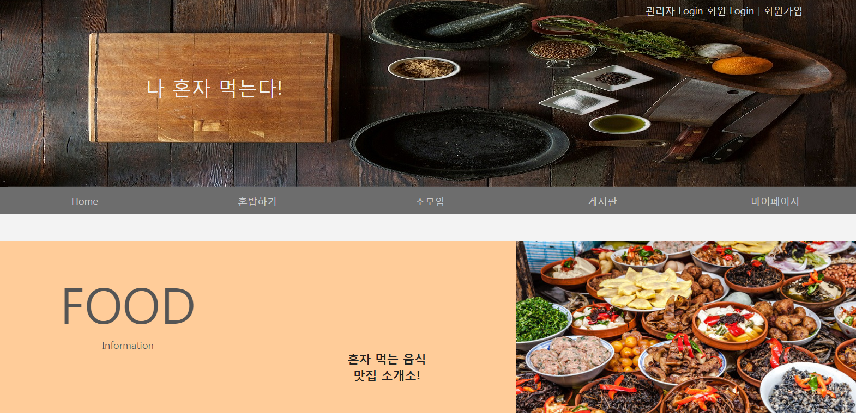
1) 메인 페이지

Slide 130
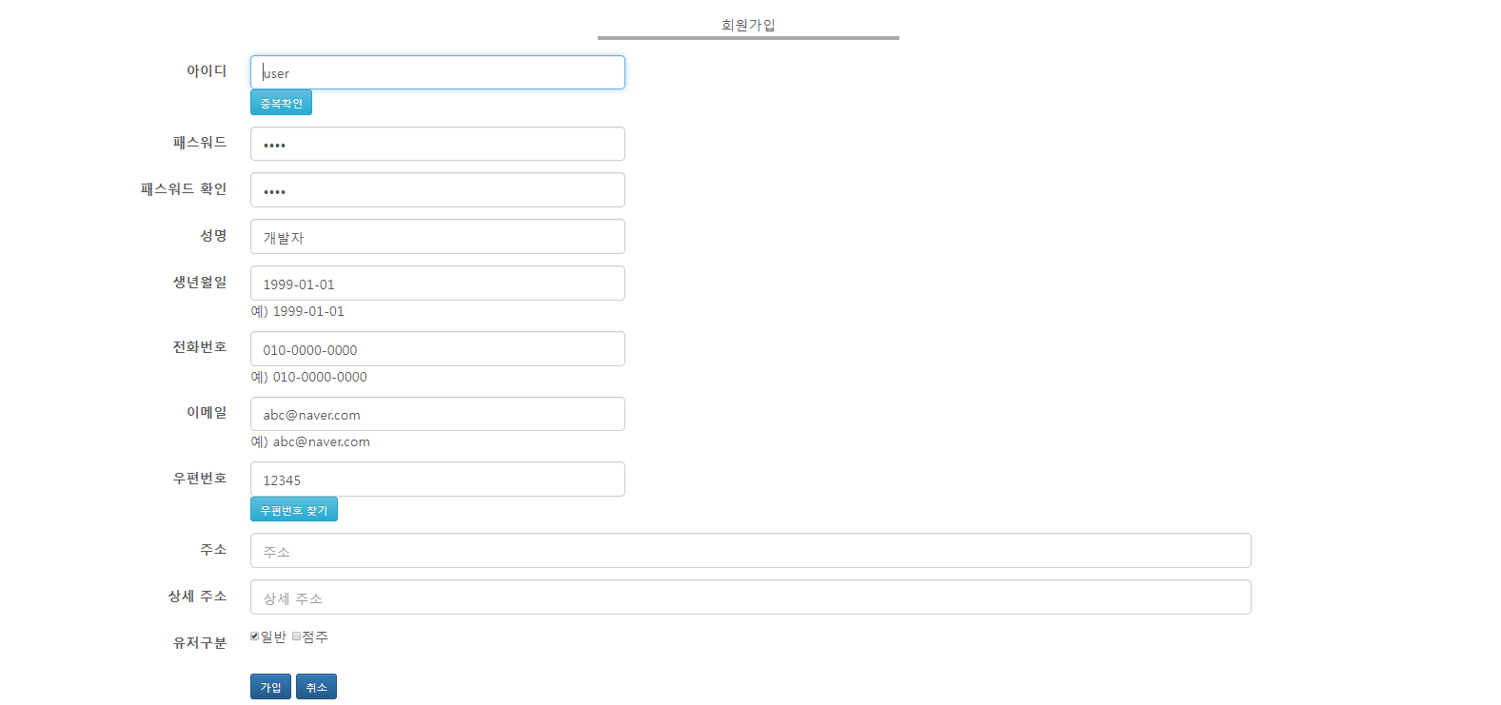
2) 회원가입

Slide 131
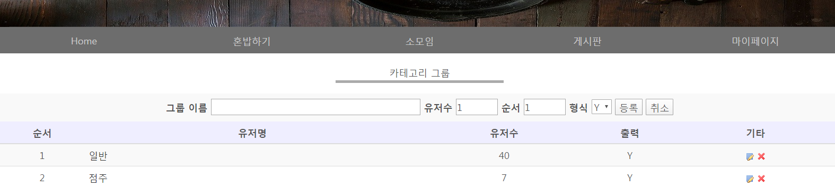
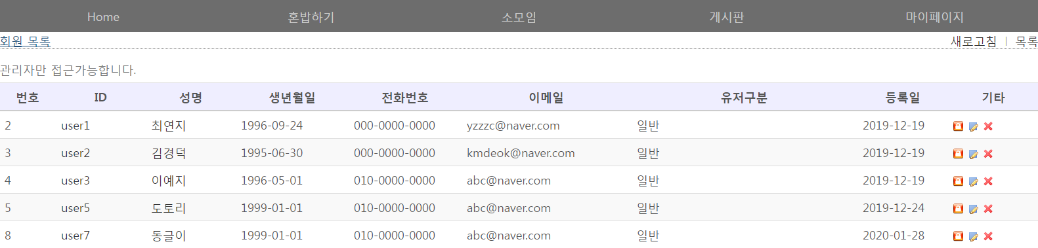
3) 관리자 권한-회원 관리

Slide 132
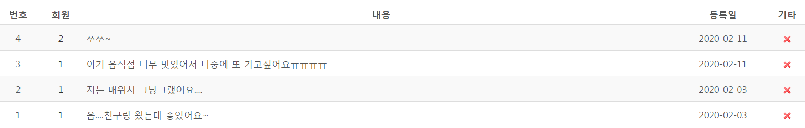
4) 관리자 권한-댓글 관리

Slide 133
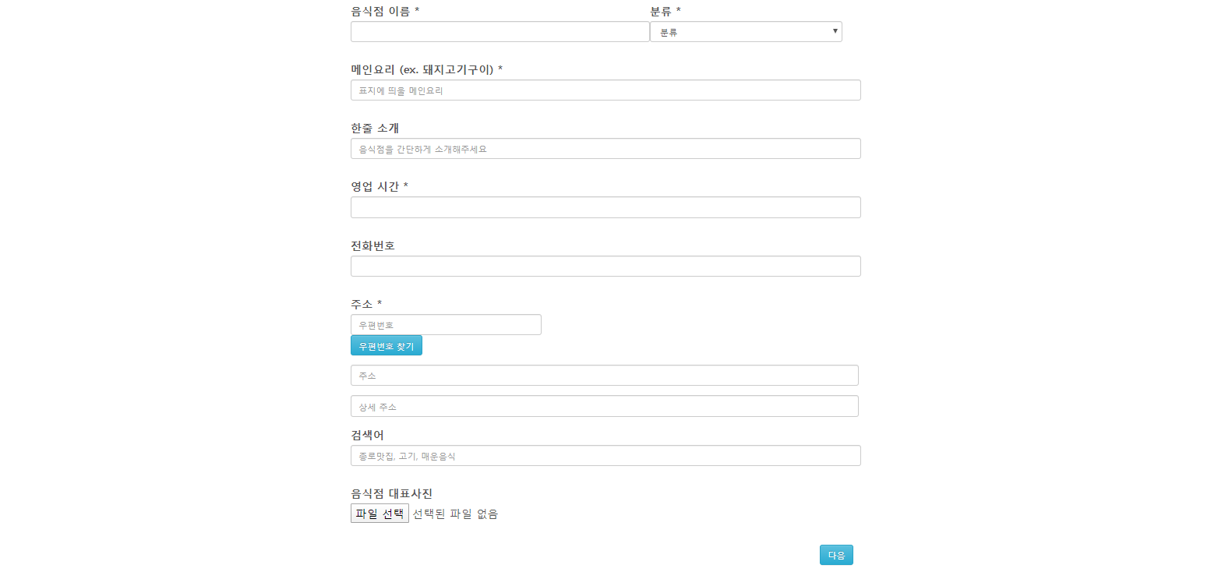

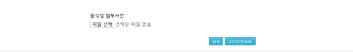
5) 점주권한-음식점 등록

Slide 134
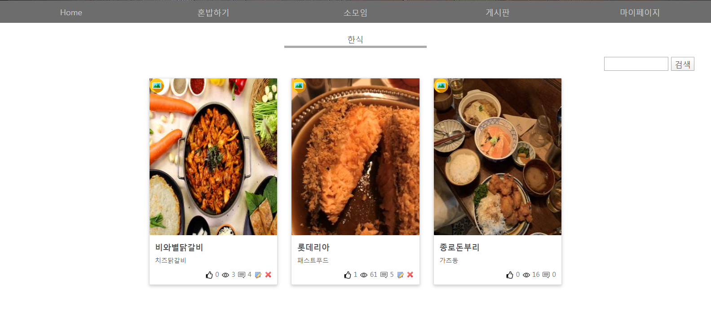
6) 음식점-목록

Slide 135
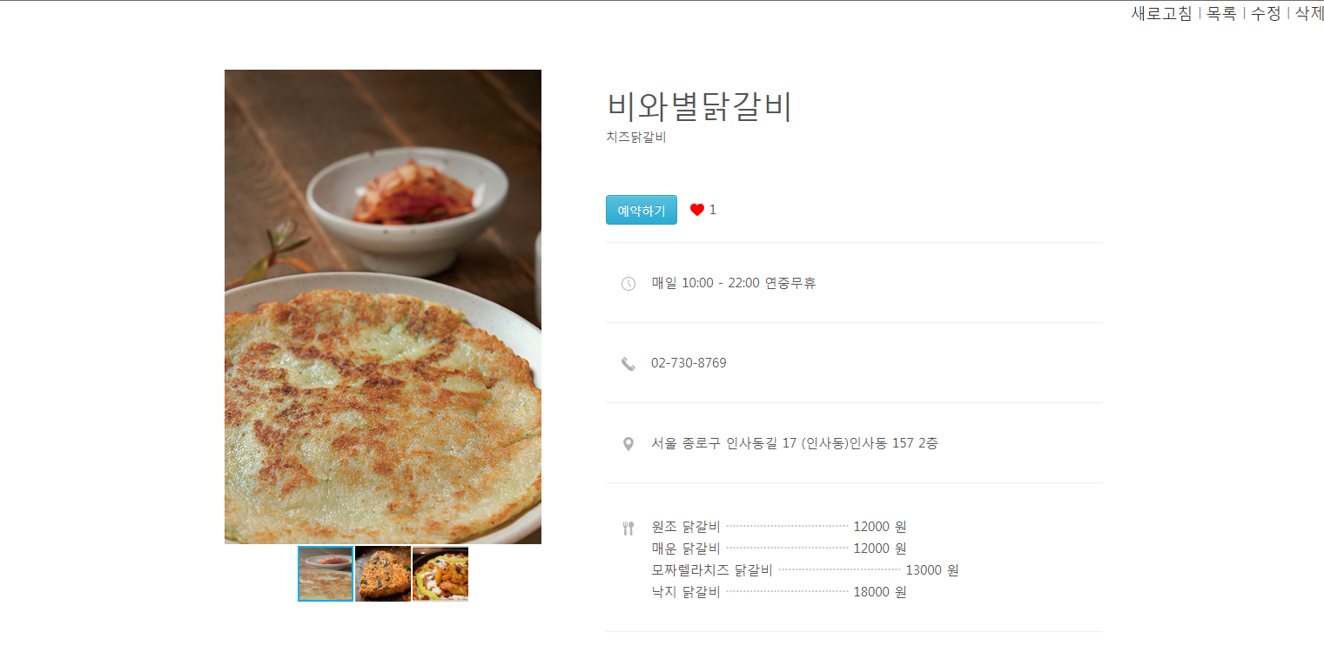
7) 음식점-상세정보

Slide 136
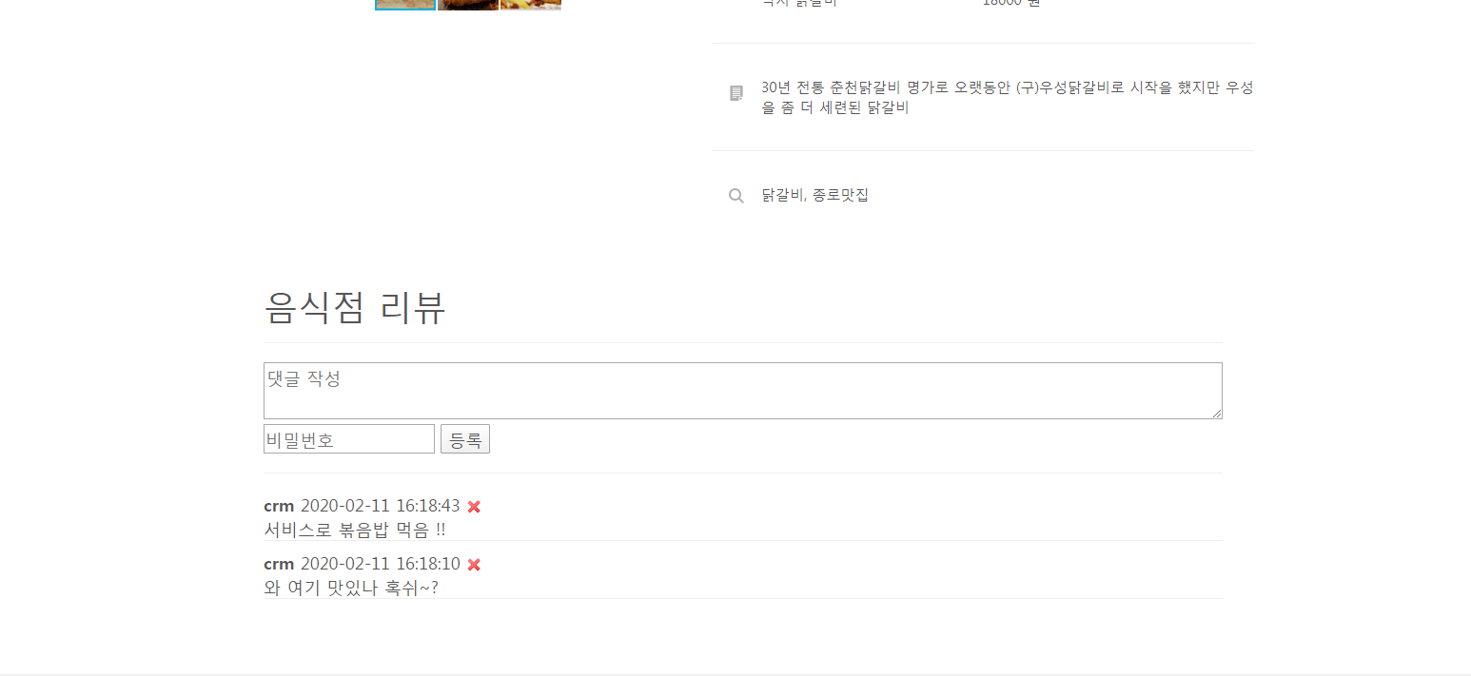
8) 음식점-리뷰

Slide 137
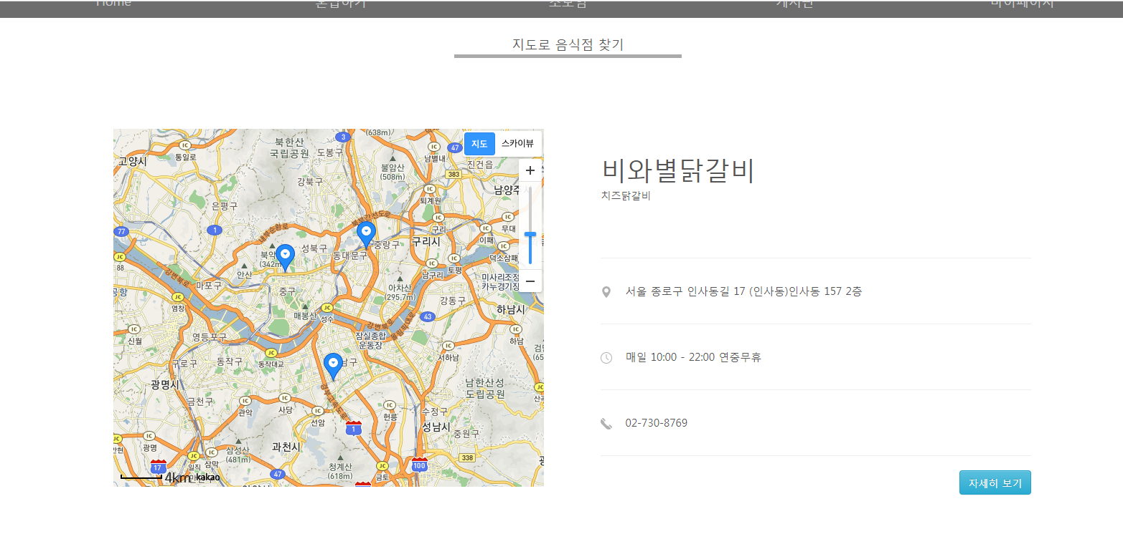
9) 음식점-위치

Slide 138
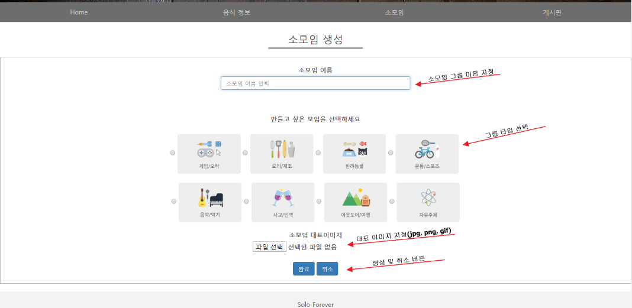
10) 소모임-생성

Slide 139
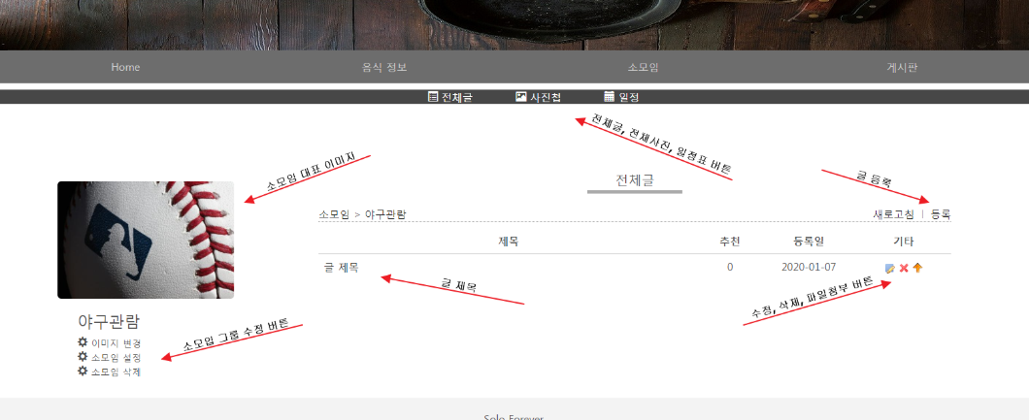
11) 소모임-목록

Slide 140
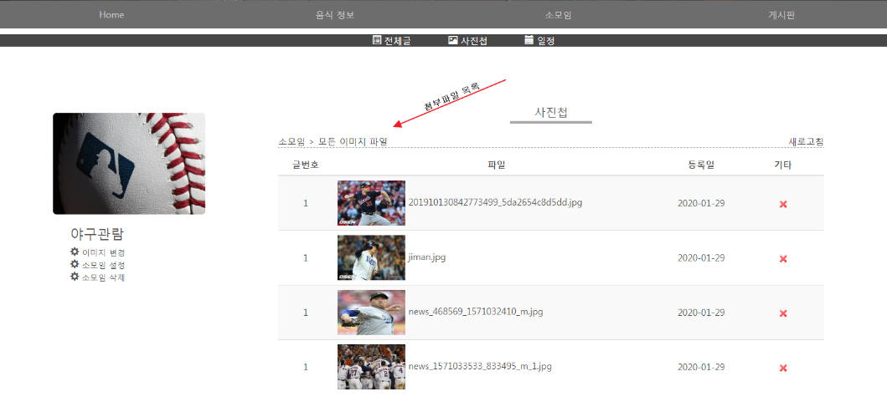
12) 소모임-사진첩

Slide 141
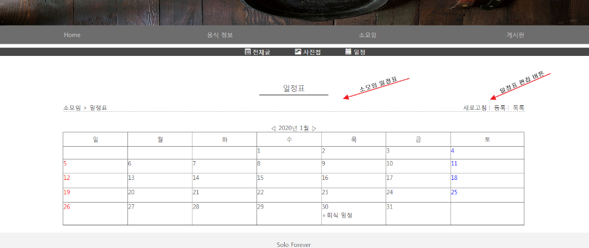
13) 소모임-일정

Slide 142
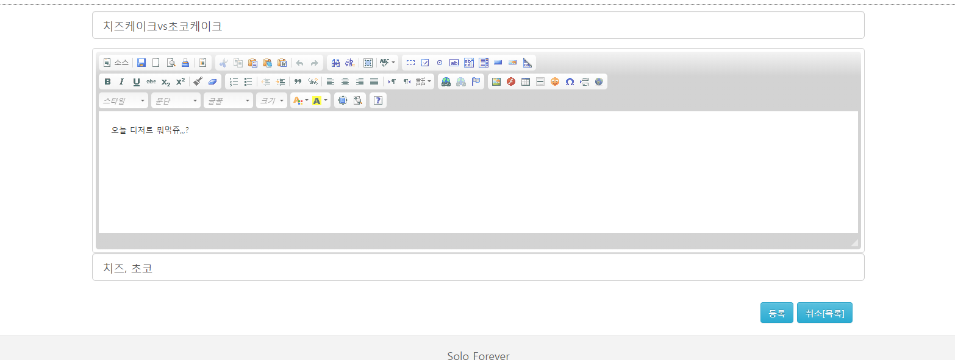
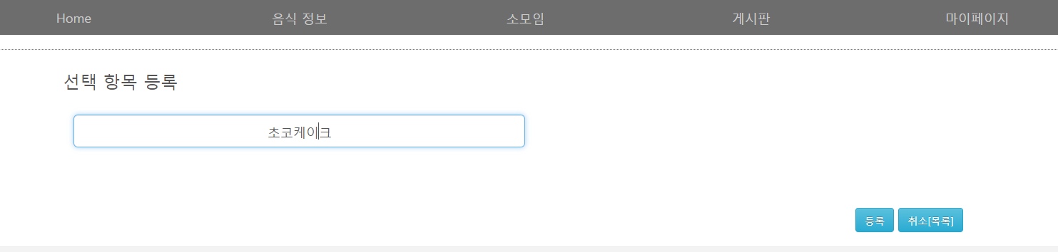
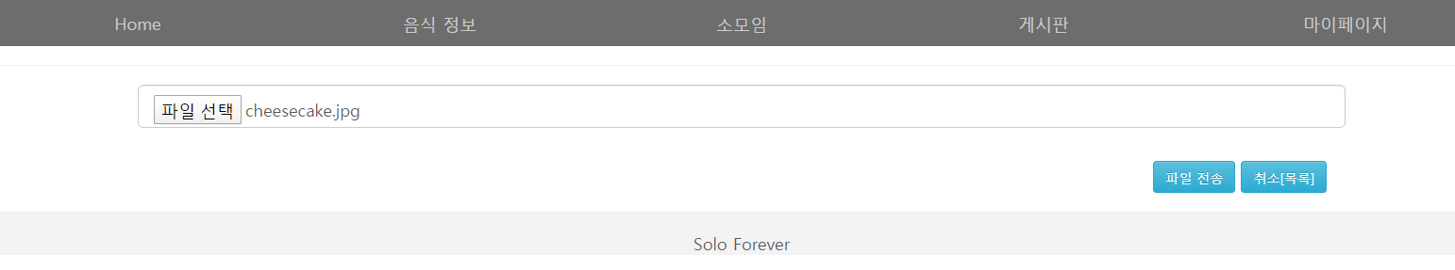
14) A or B 선택-등록

Slide 143
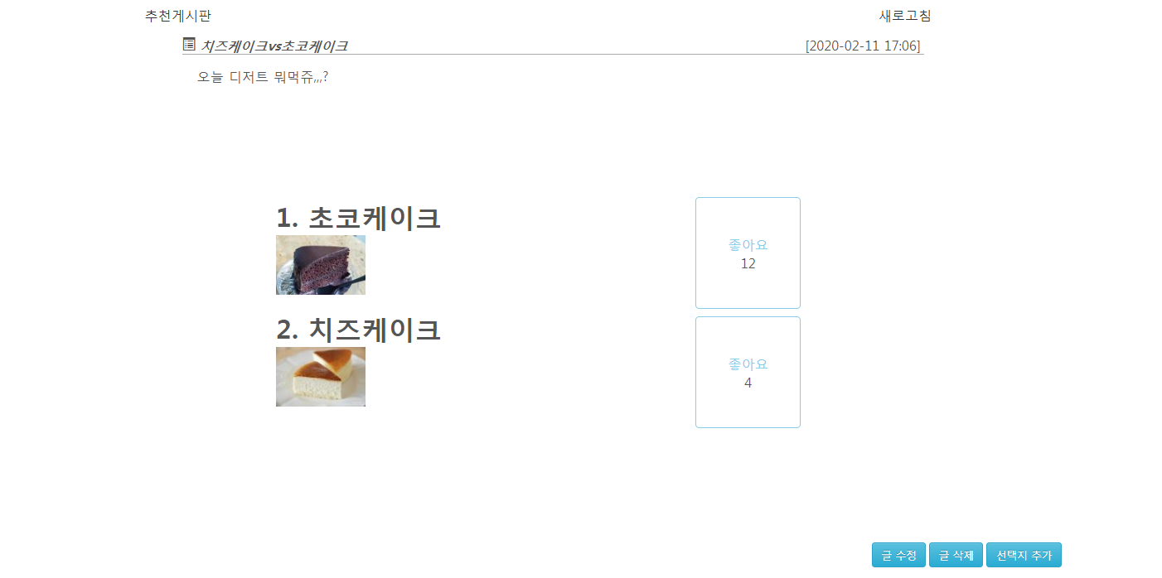
15) A or B 선택-목록

Slide 144
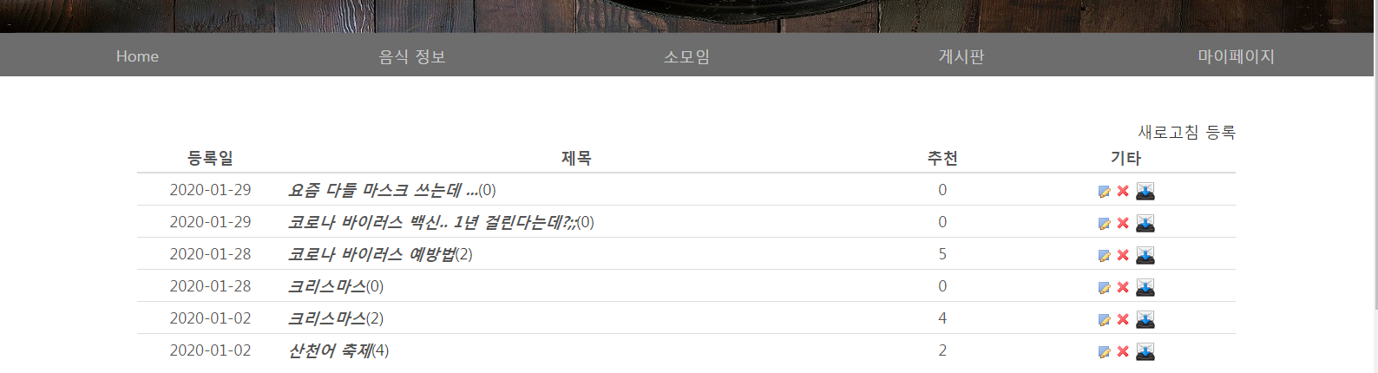
16) 자유게시판-목록

Slide 145
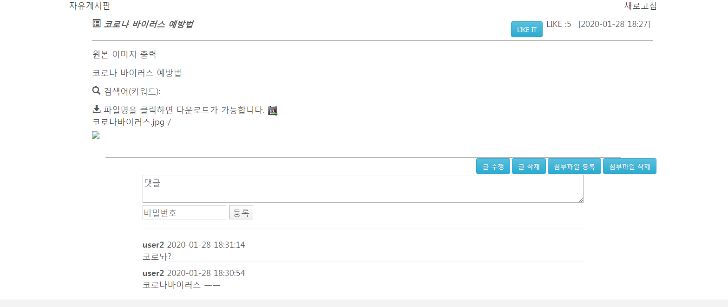
17) 자유게시판-상세글

Slide 146
10. 프로젝트 후기

Slide 147
10.1 프로젝트 후기
정유정
프로젝트를 합치는 과정이 쉽지는 않았지만, 그로 인해 좀 더 소스가 어떻게 실행되는지를 알 수 있어서 좋은 기회였다고 생각합니다.
문수천
쉽지는 않았지만, 여러 가지 배울 점이 많았습니다.
이예지
여러가지를 깨닫게 된 좋은 경험이었습니다.
황상운
처음으로 해보는 팀프로젝트를 통해 많은 배움을 얻었습니다.

Slide 148
Thank you!

